Slide 1

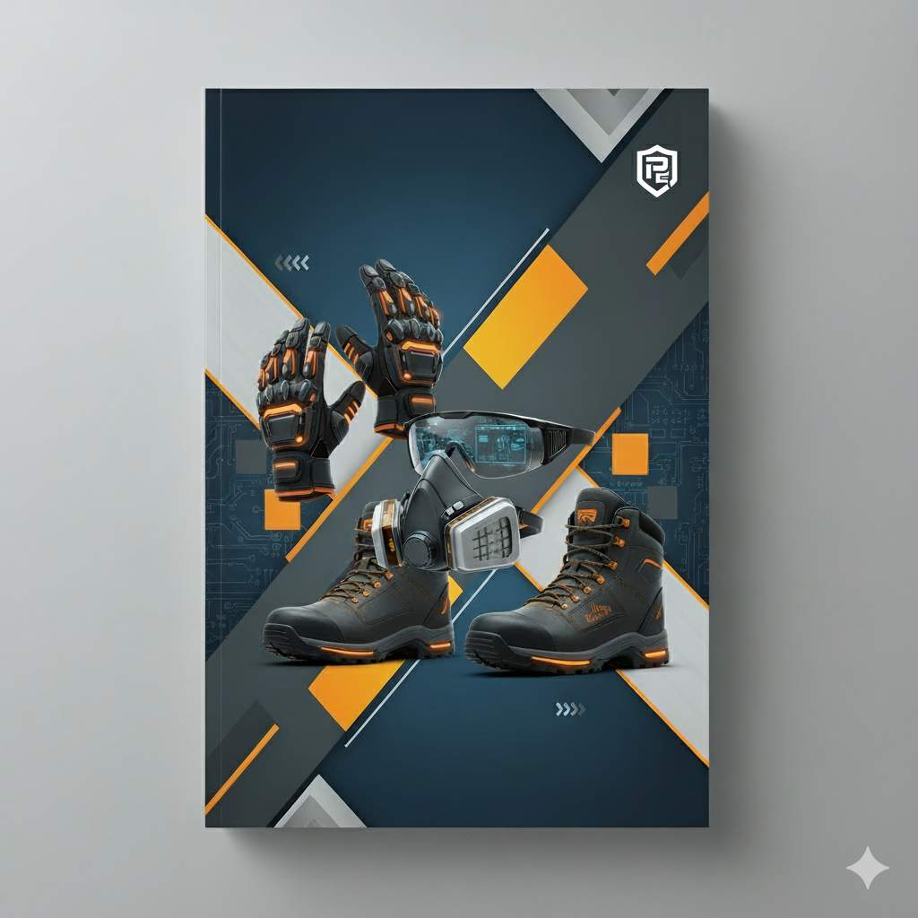



Slide 2
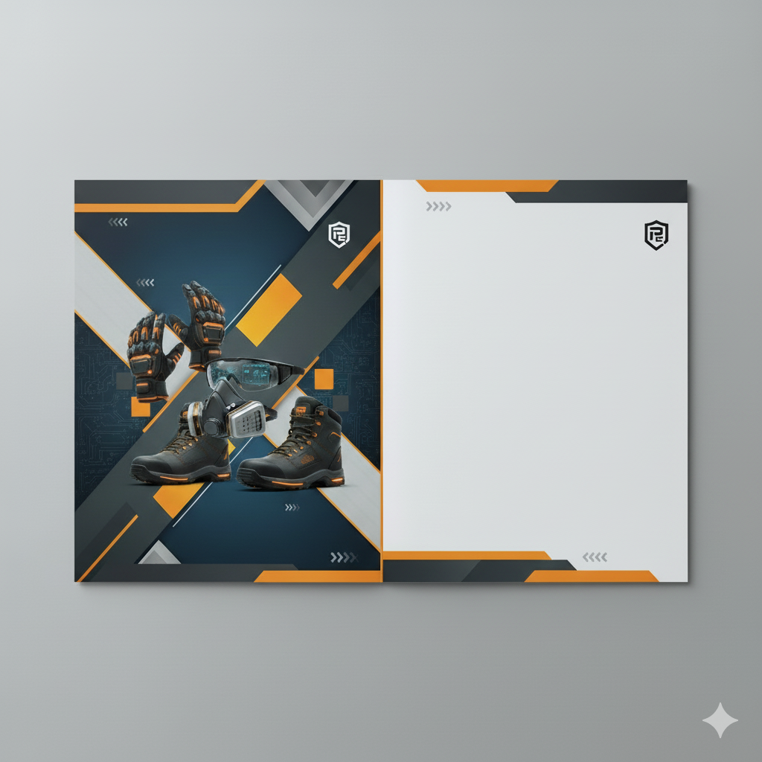

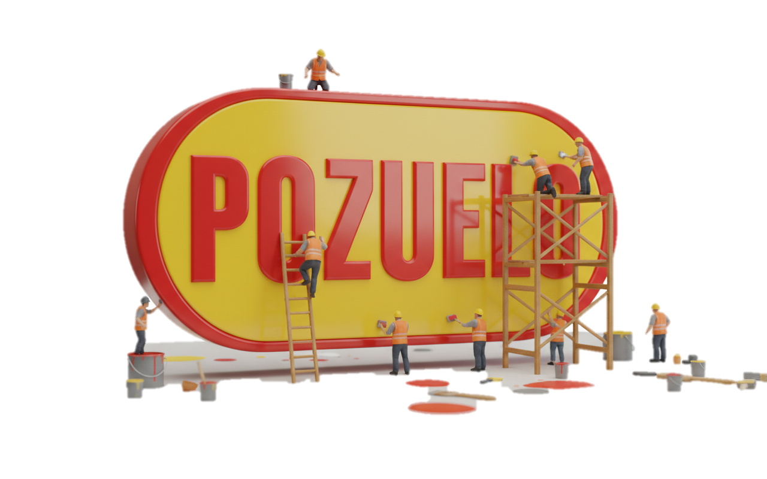
Recomendaciones Generales para el Uso de EPP
Uso Obligatorio: El EPP debe usarse siempre que exista un riesgo en el lugar de trabajo.
Inspección Previa: El trabajador debe inspeccionar visualmente el equipo antes de cada uso para detectar daños, desgaste o defectos. Si está dañado, debe ser reemplazado inmediatamente.
Talla y Ajuste Correctos: El EPP debe ser de la talla apropiada para el usuario y ajustarse cómodamente para garantizar una protección eficaz. Un ajuste inadecuado puede comprometer la seguridad.
Uso Personal e Individual: Cada trabajador debe tener su propio EPP; No se deben compartir.
Capacitación: Para el uso de equipos “Especiales”, se debe de contar con la formación en el uso adecuado de los dispositivos (Arnés de seguridad, equipo de soldadura, kits para químicos…)
Limpieza y Mantenimiento: El equipo debe limpiarse después de cada uso, de acuerdo con las instrucciones del fabricante, y guardarse en un lugar limpio y seco, protegido de daños físicos, químicos, polvo, temperaturas o humedad extremas.
Almacenamiento Adecuado: Guardar el EPP en su estuche o en un espacio destinado para tal fin cuando no esté en uso.
Asesoría: Si requiere algún equipo especial y este no se encuentra disponible, consulte al departamento de SST.

Slide 3

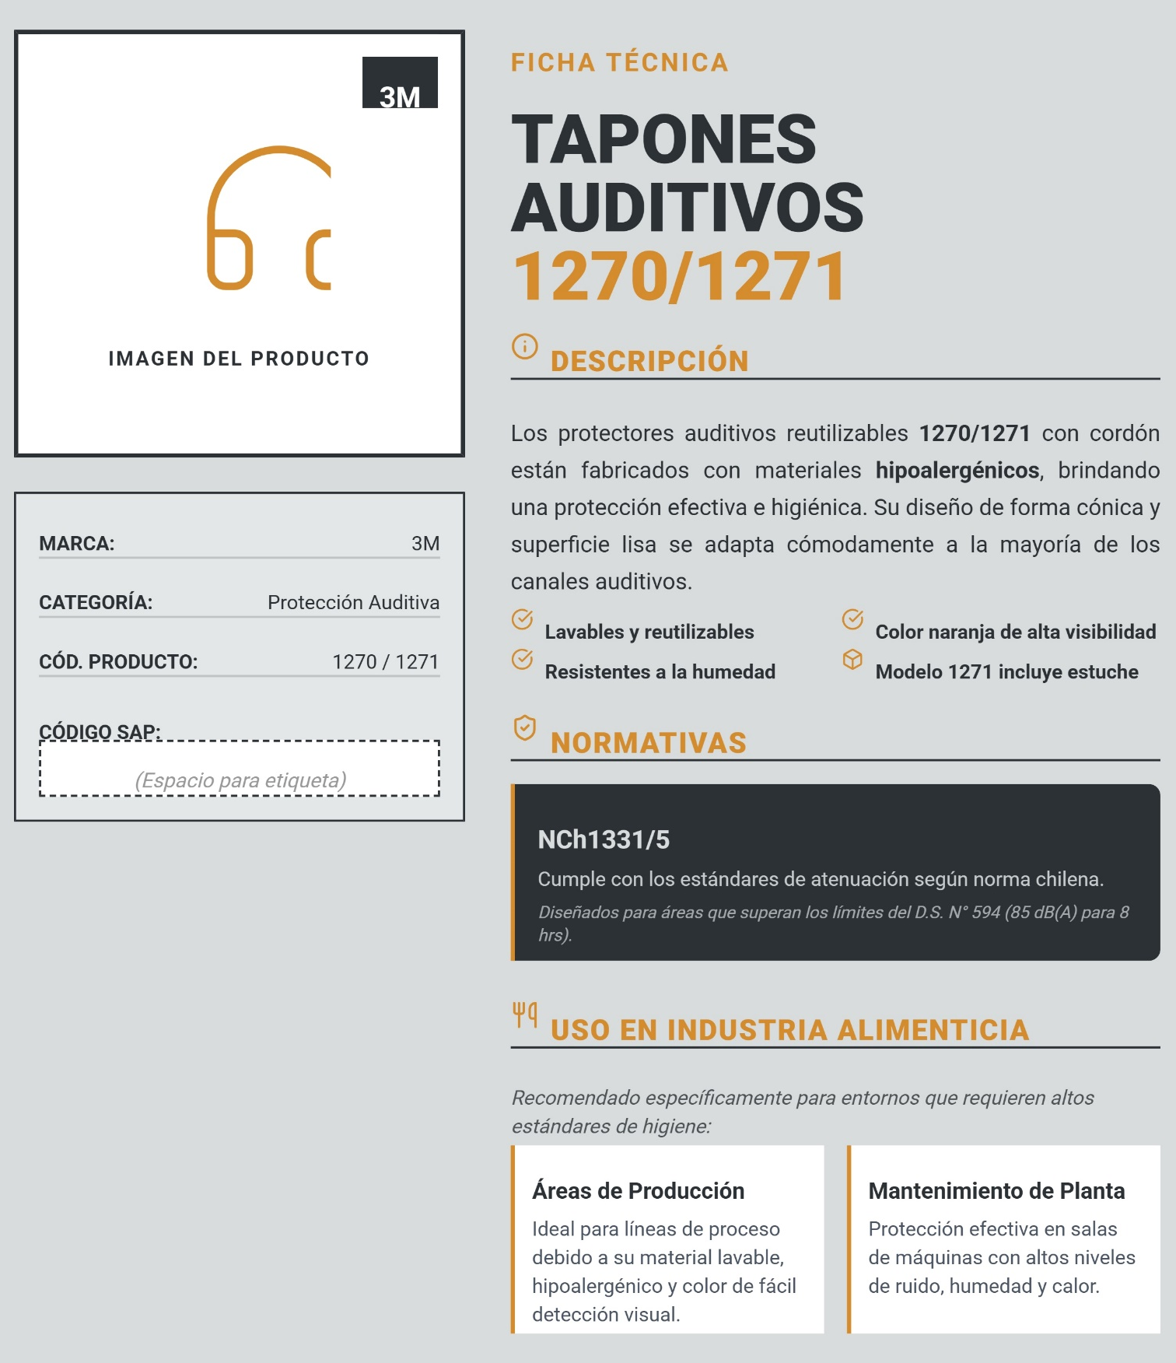
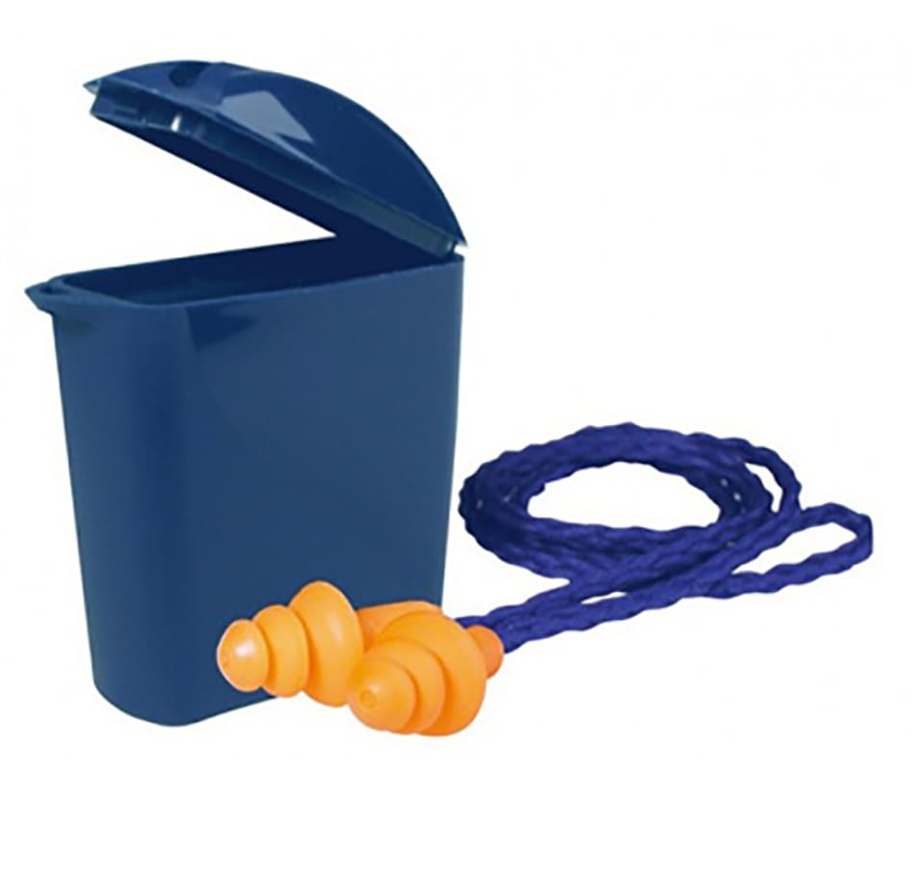
5050528

Slide 4
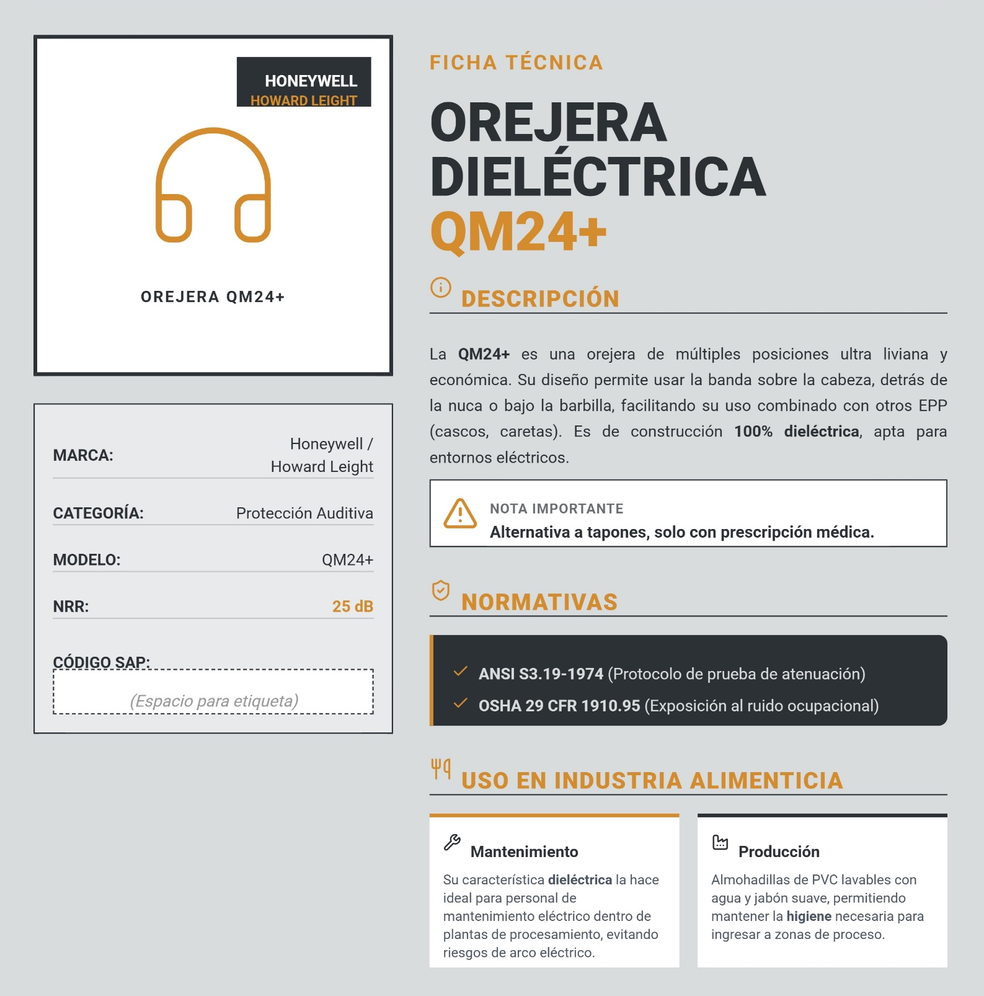
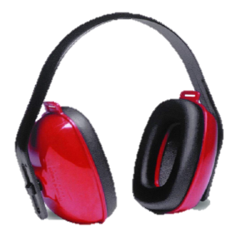
5017515

Slide 5


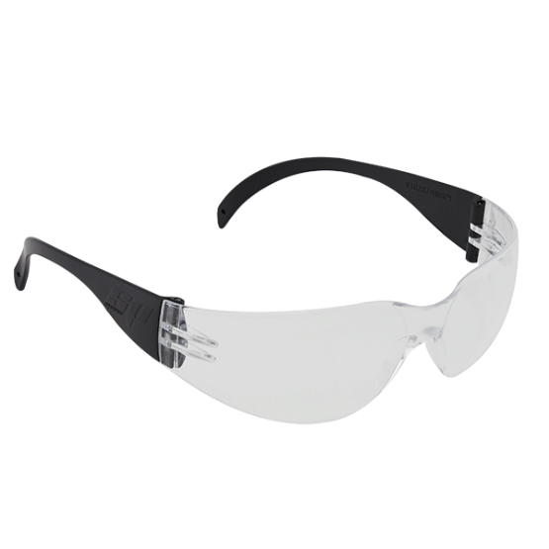
5050594

Slide 6
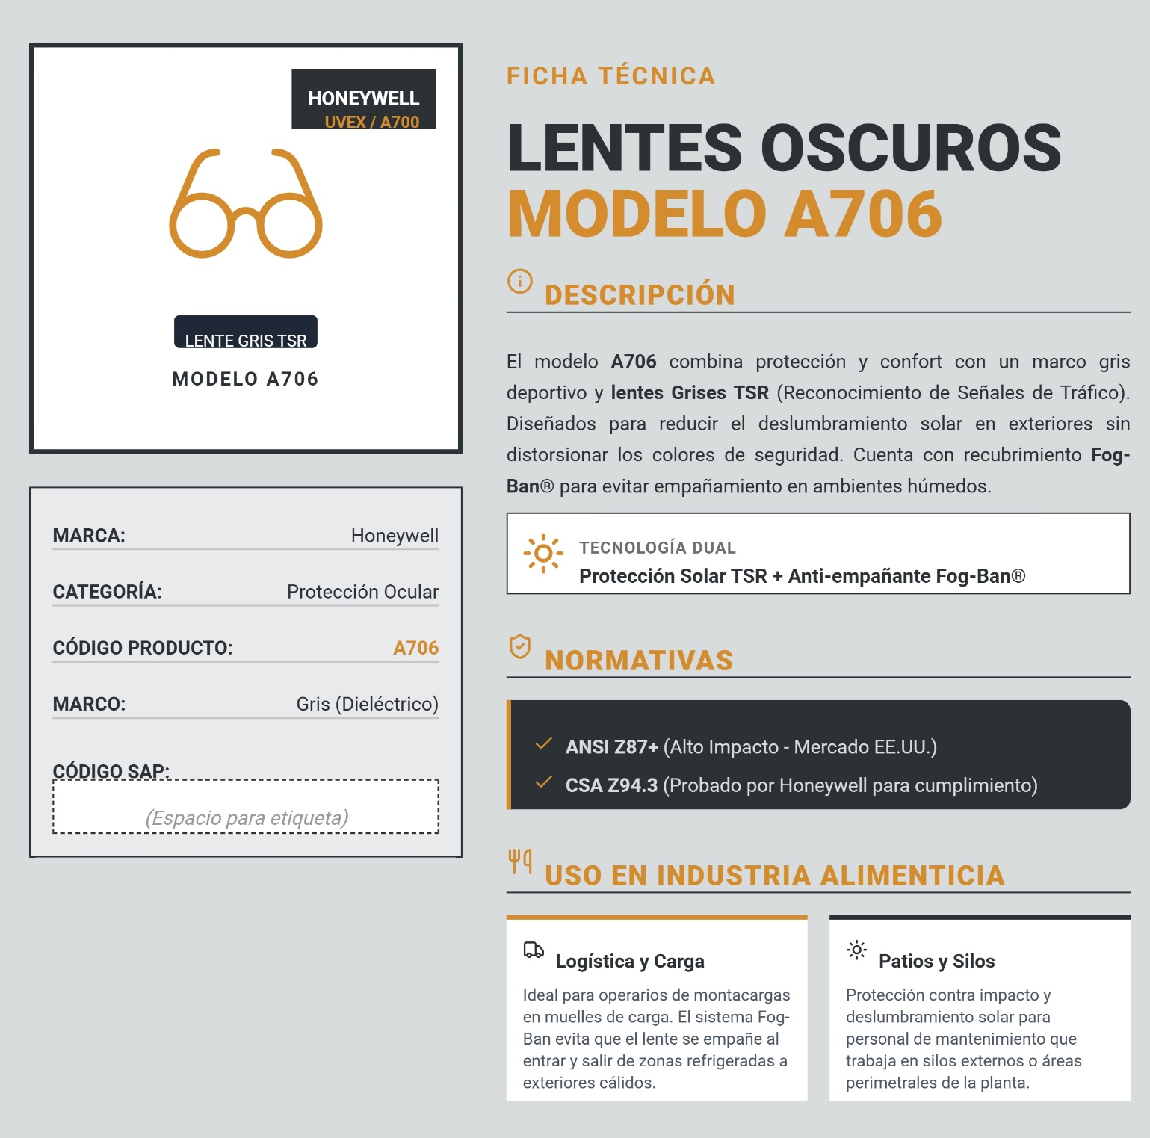
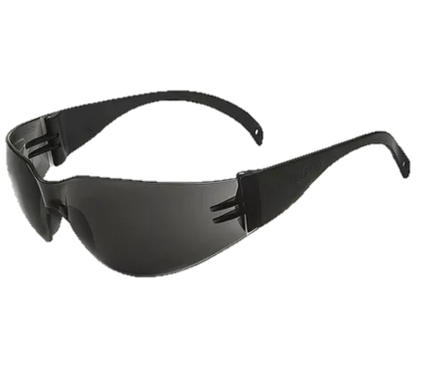
5050592

Slide 7
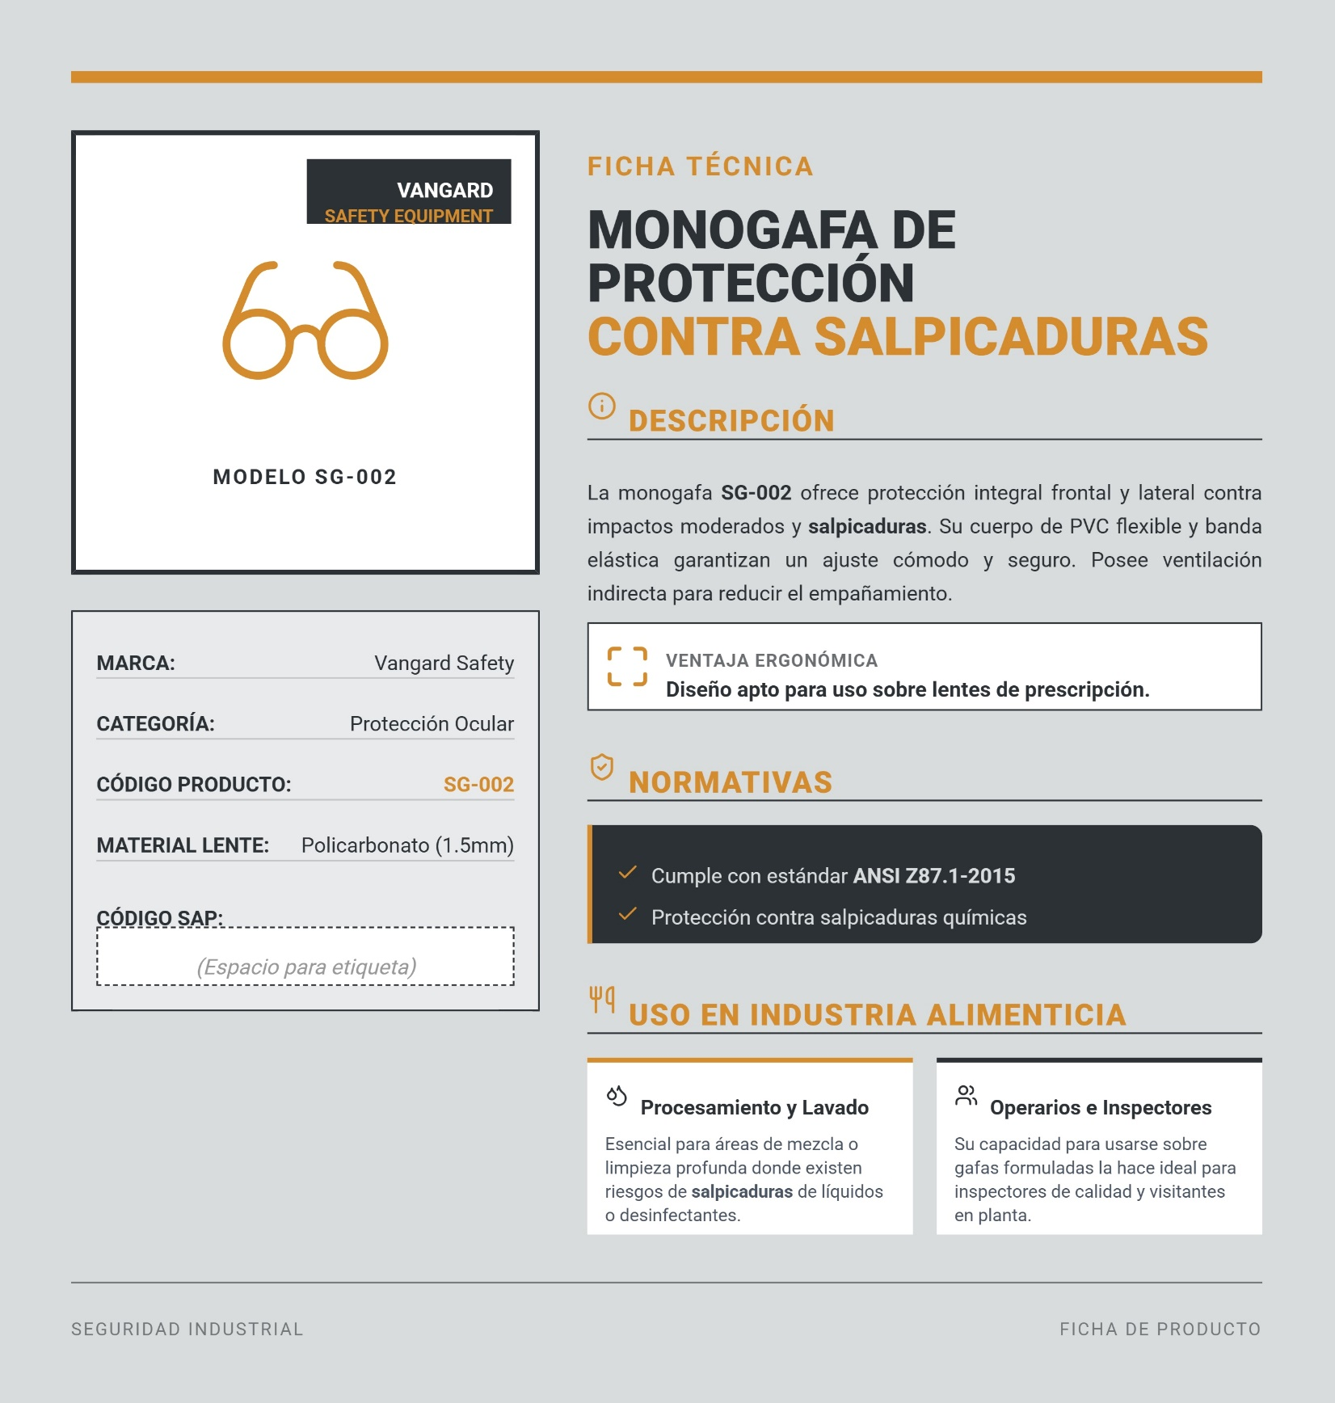
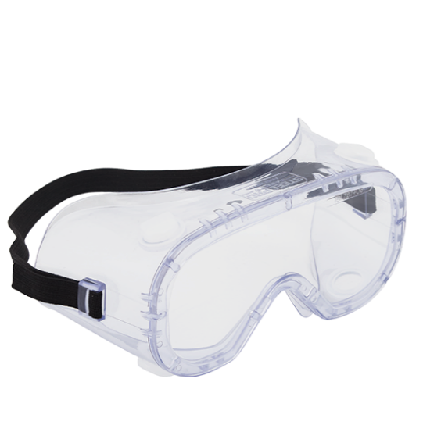
5050591

Slide 8
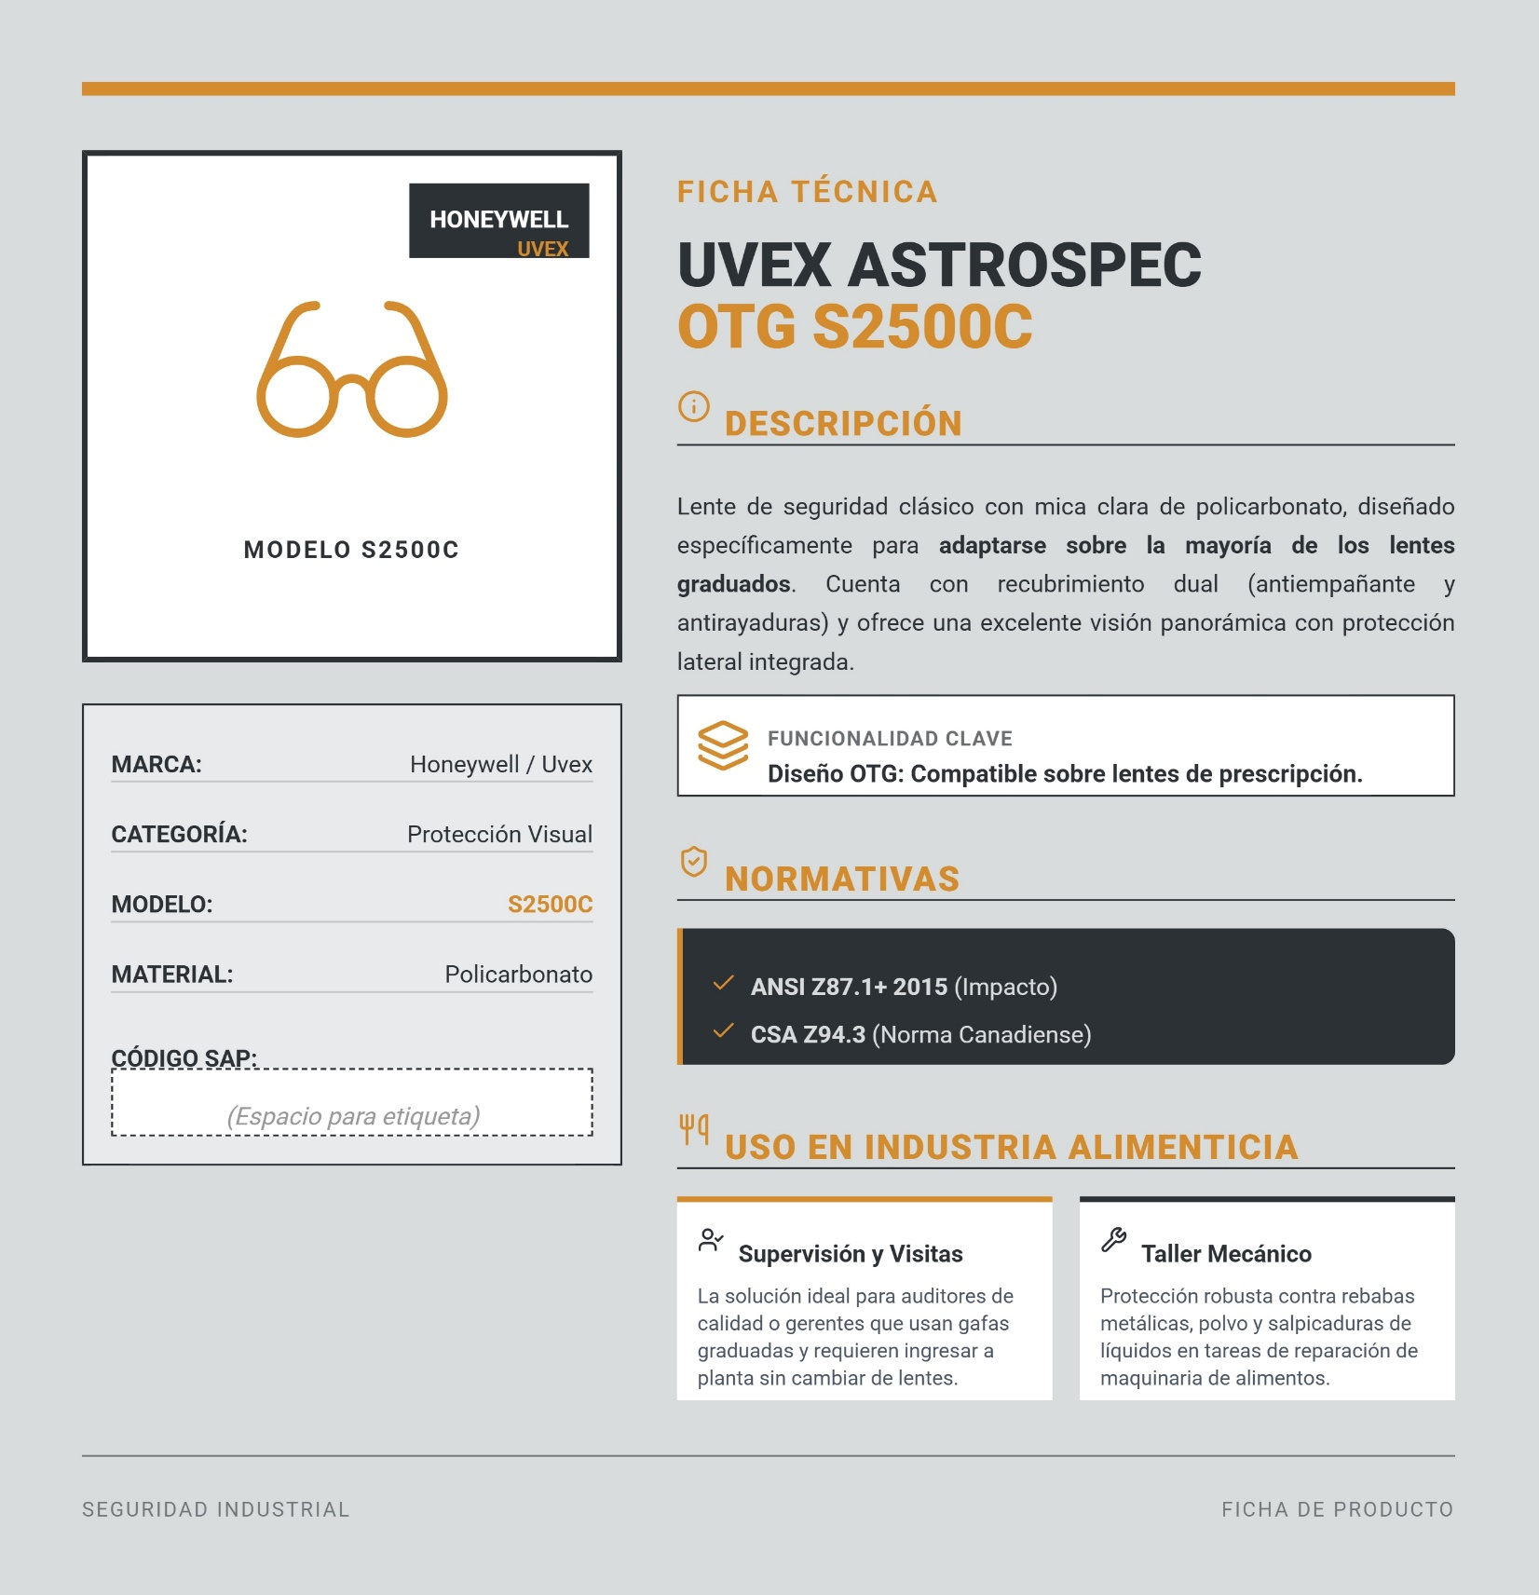
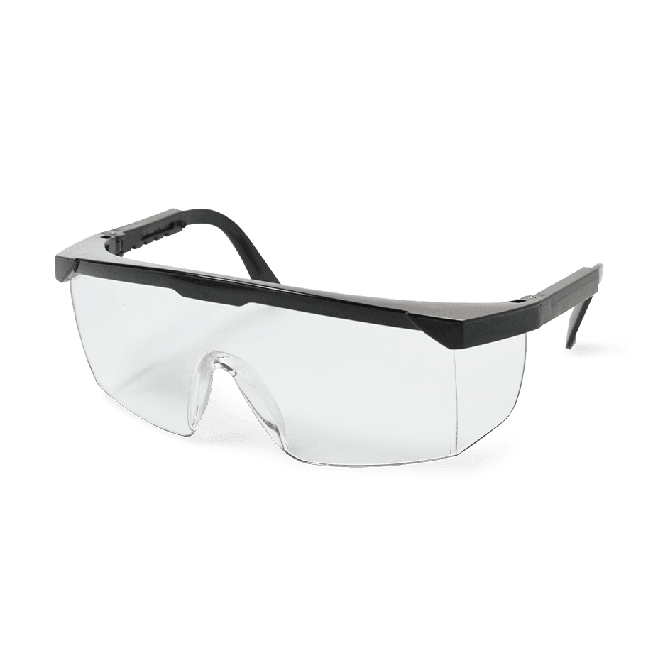
5051577

Slide 9
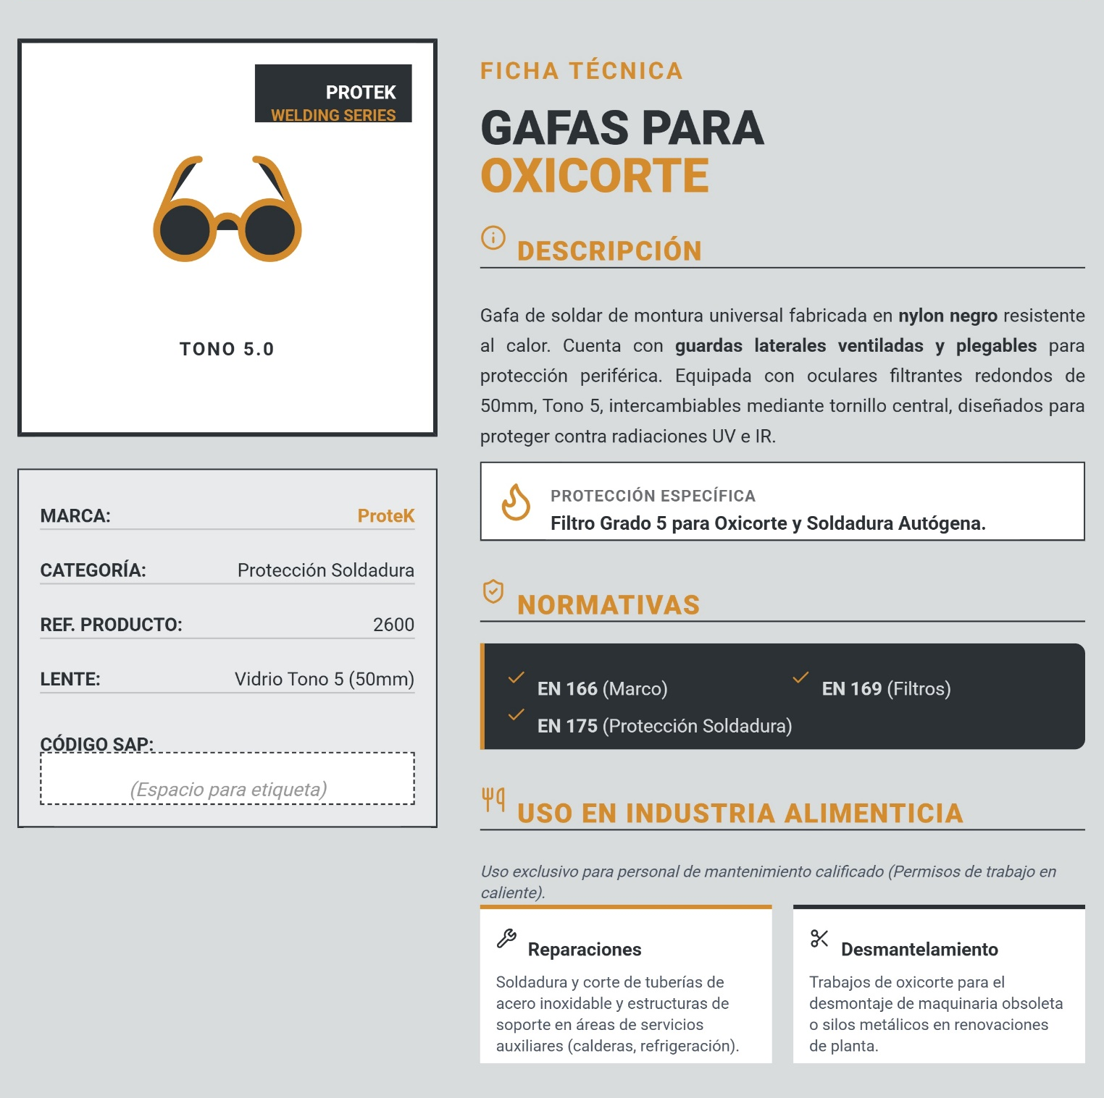
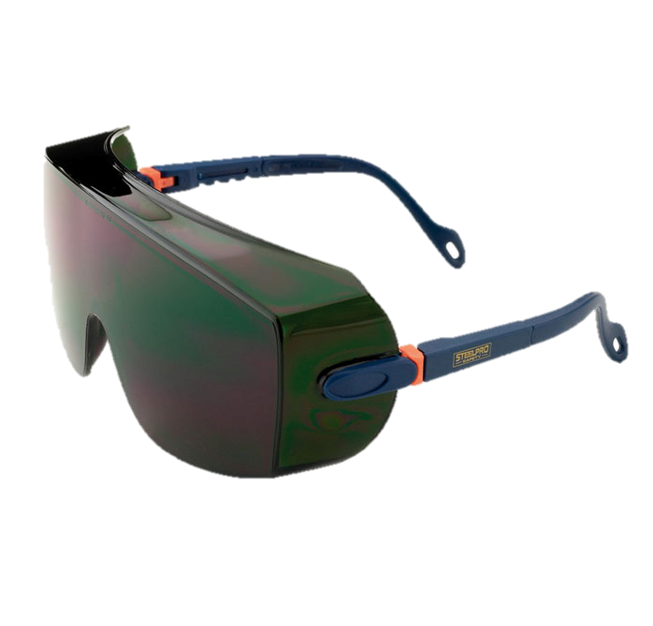
5051568

Slide 10

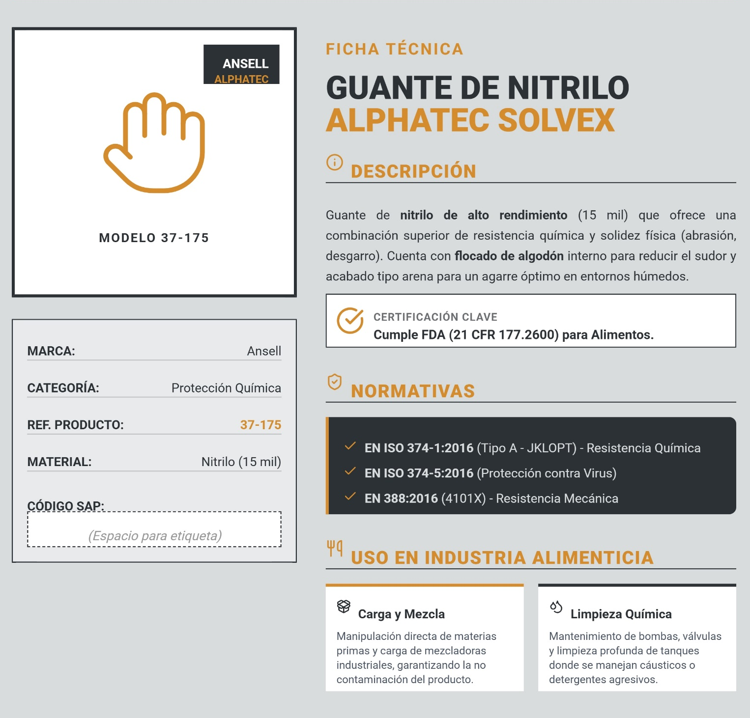

5051576

Slide 11
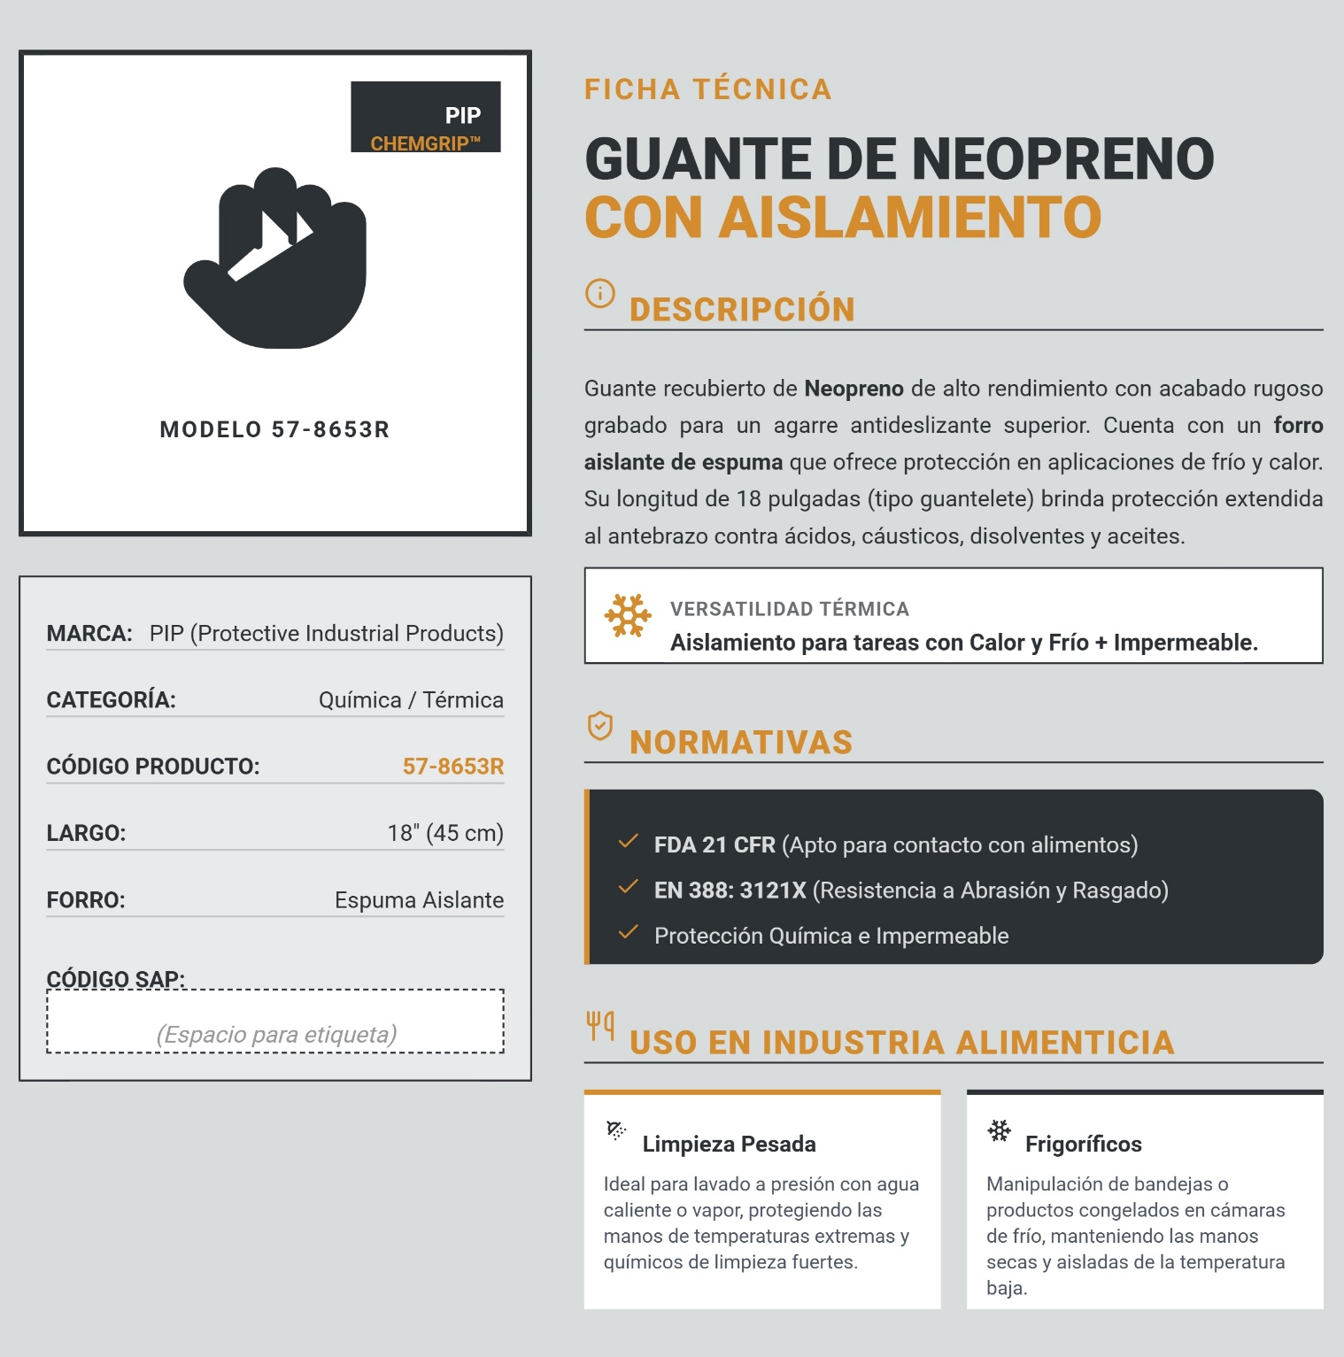
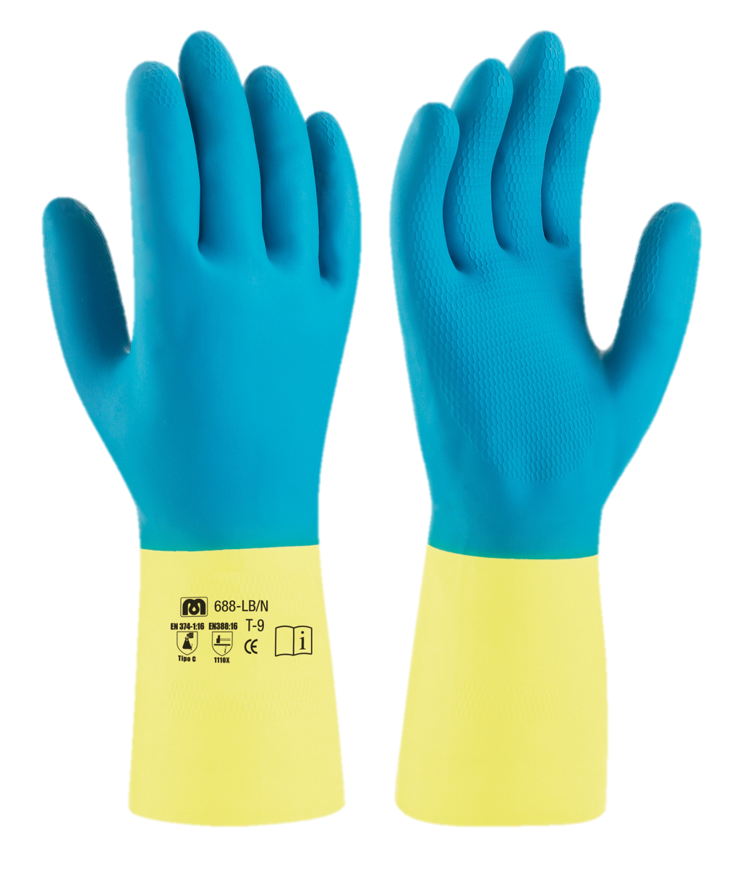
5051585

Slide 12
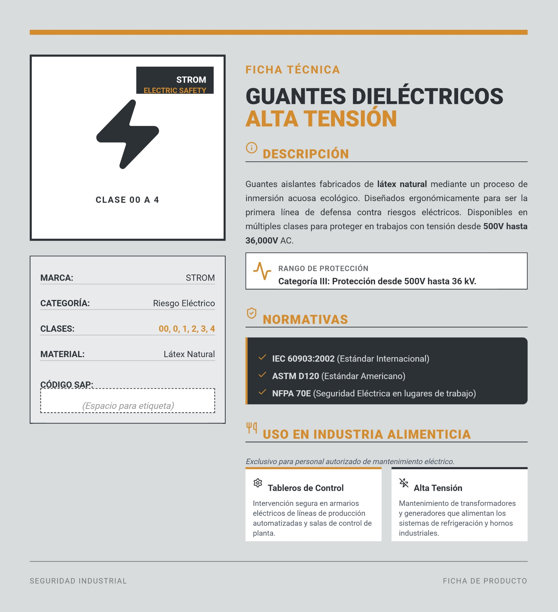
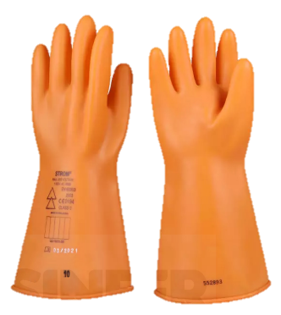
5009408

Slide 13
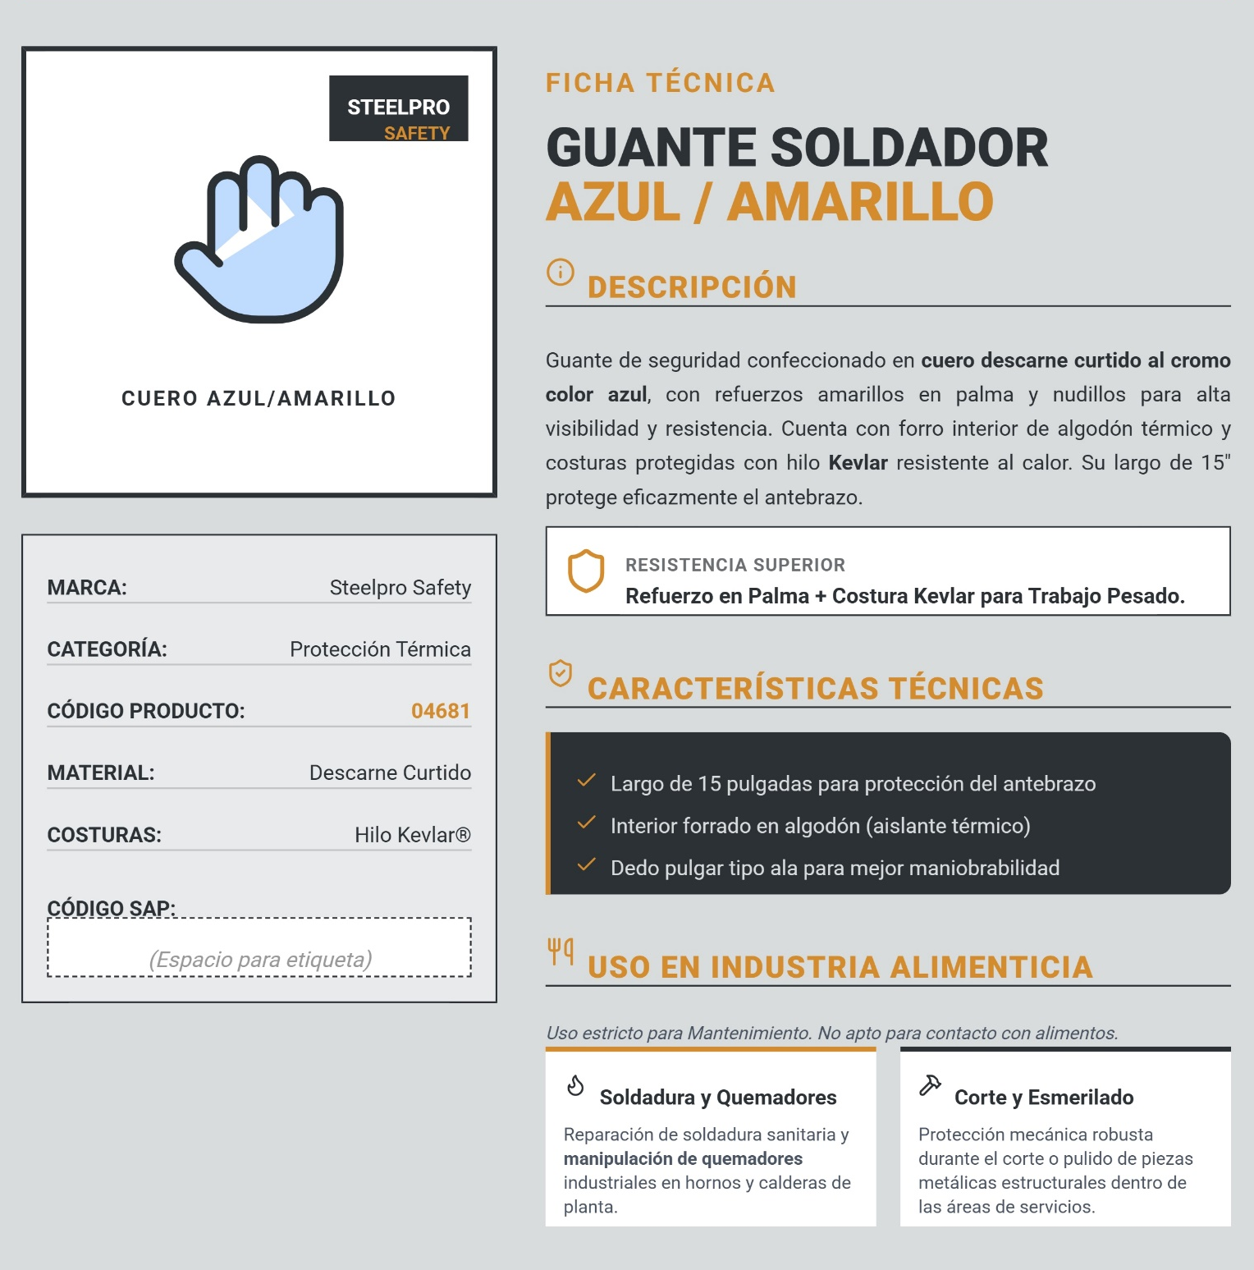

5051578

Slide 14
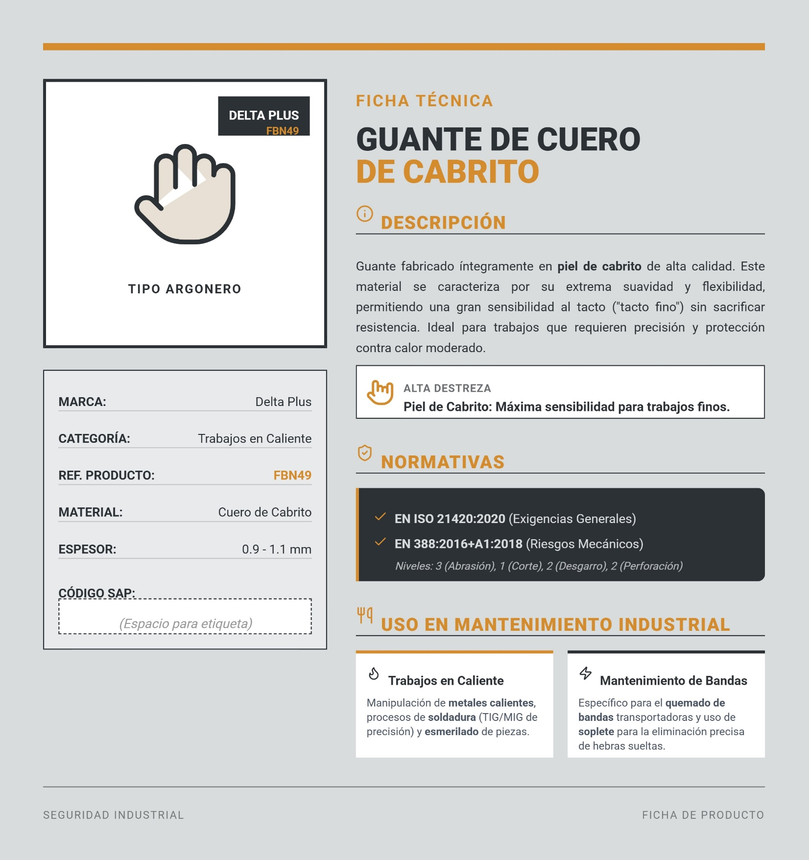

5010403

Slide 15
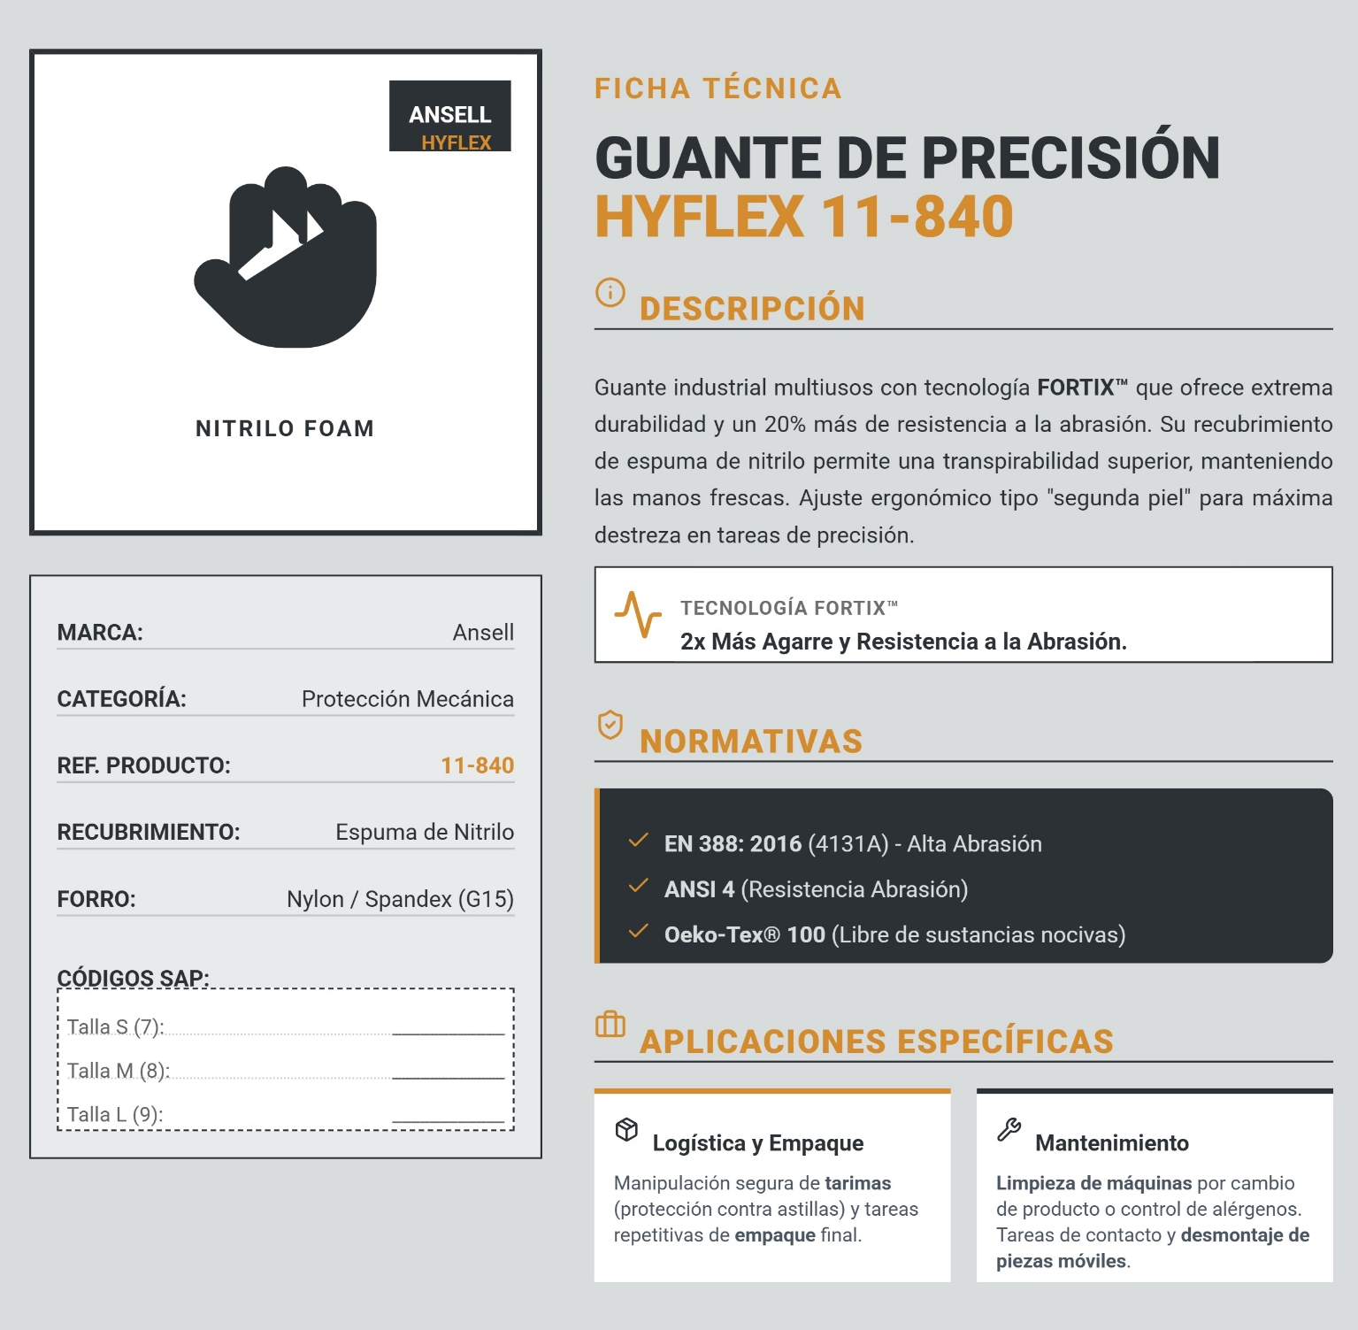
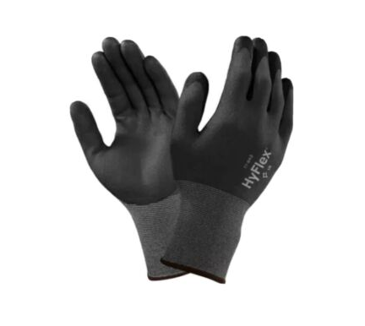
5051572
5051573
5051574

Slide 16
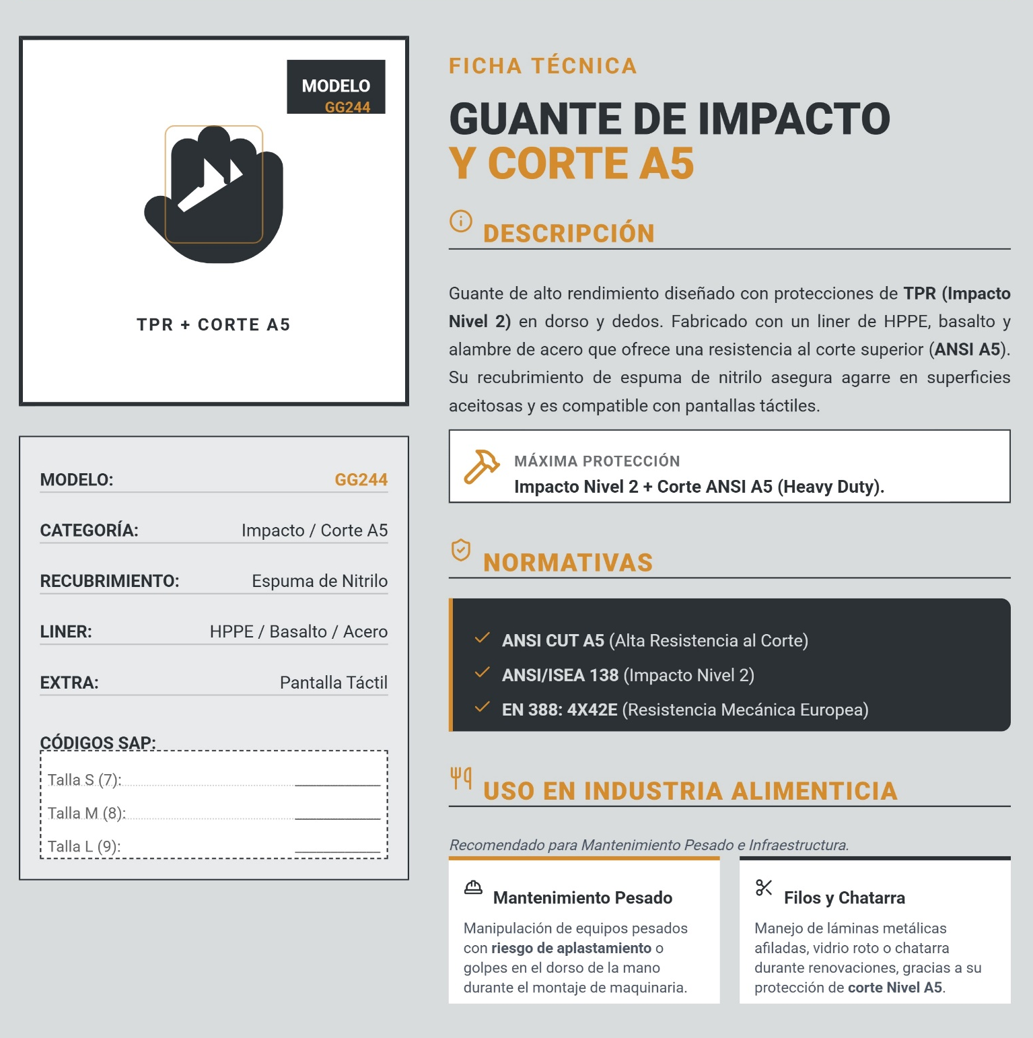

5050564
5050565
5050566

Slide 17

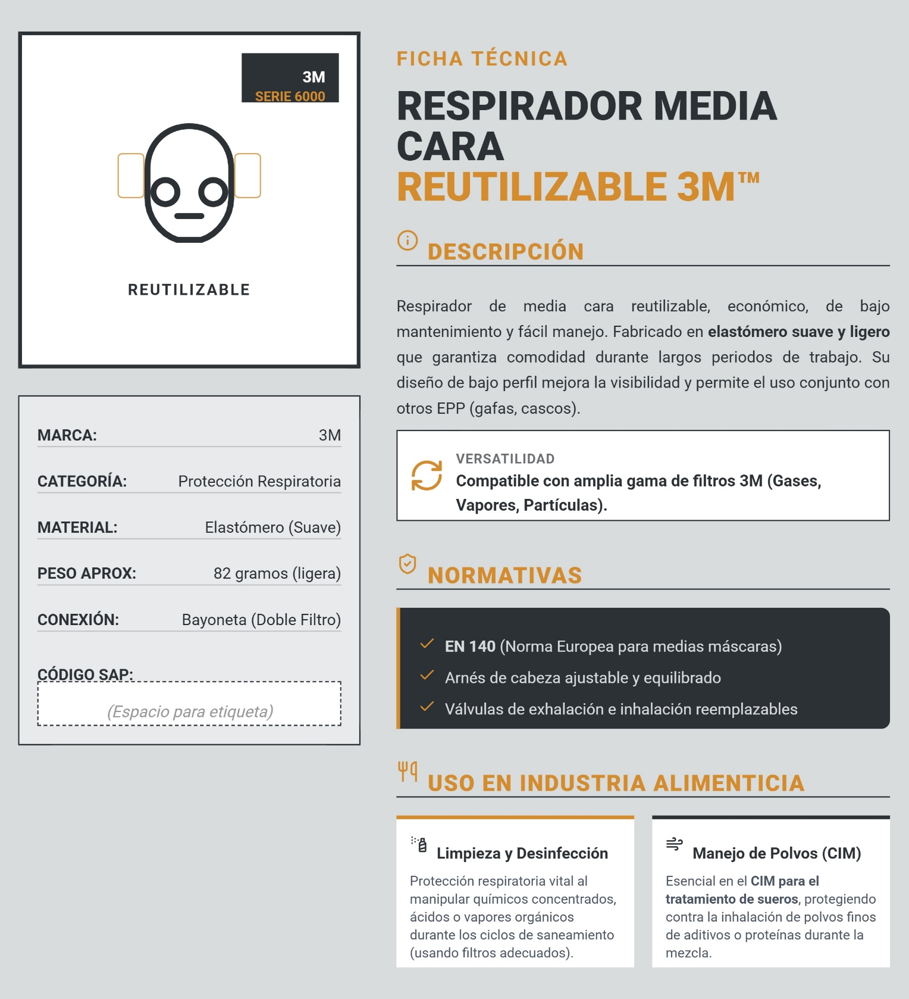
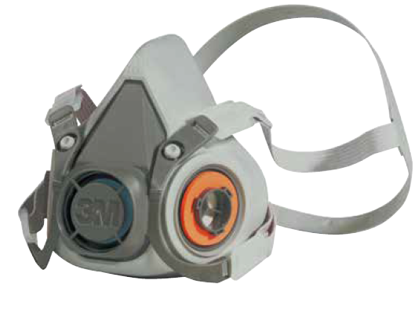
5050595

Slide 18
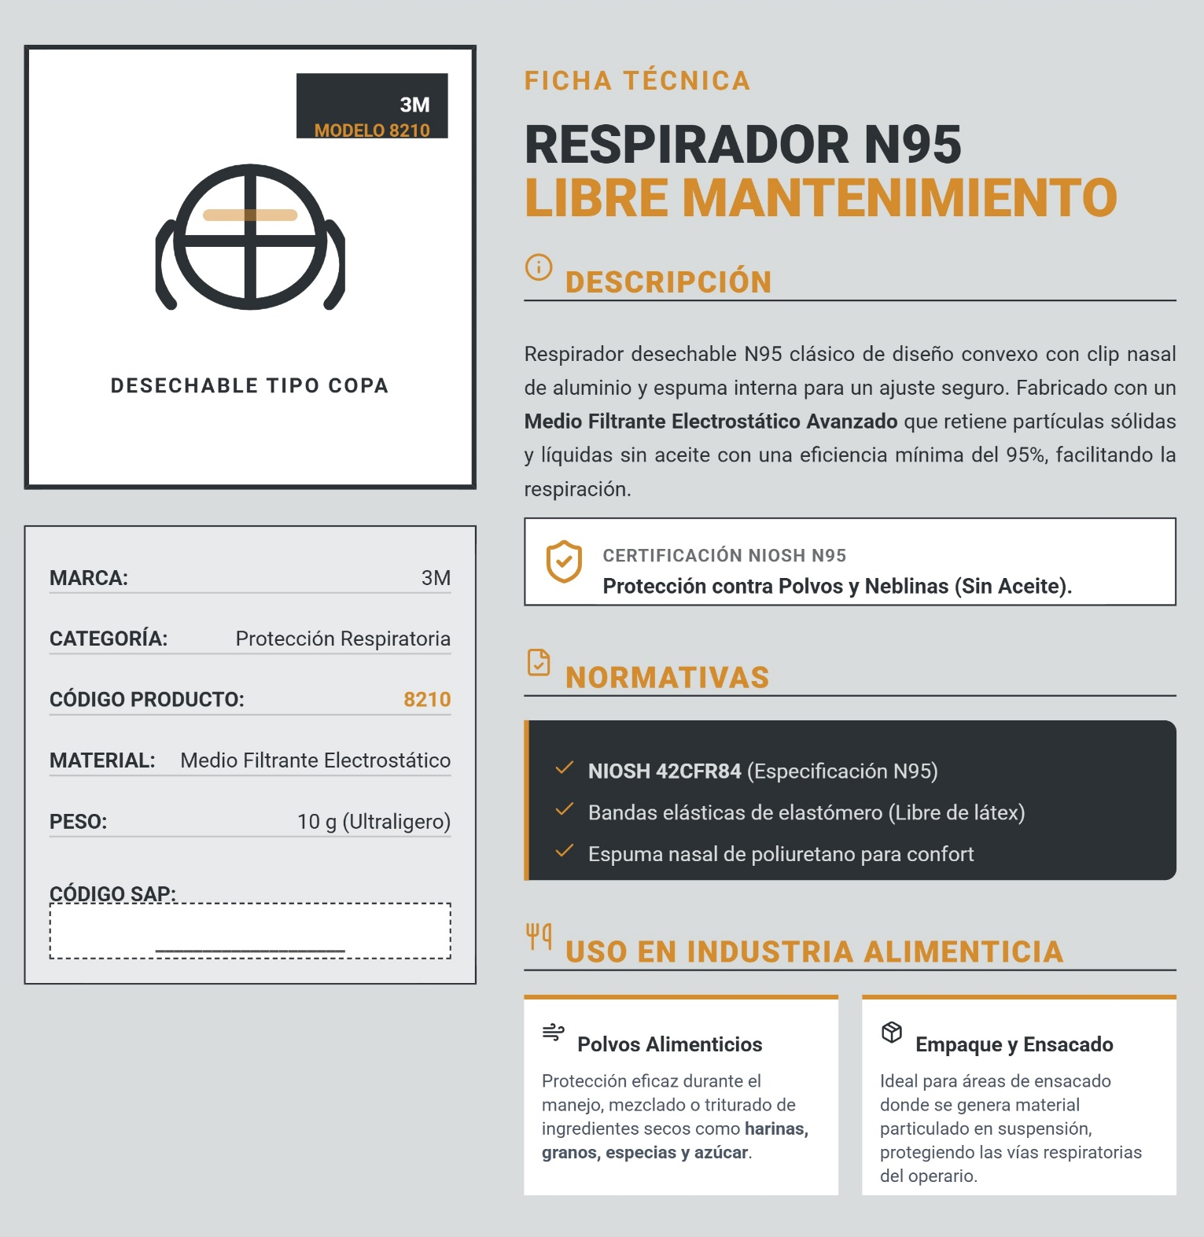

5050412

Slide 19
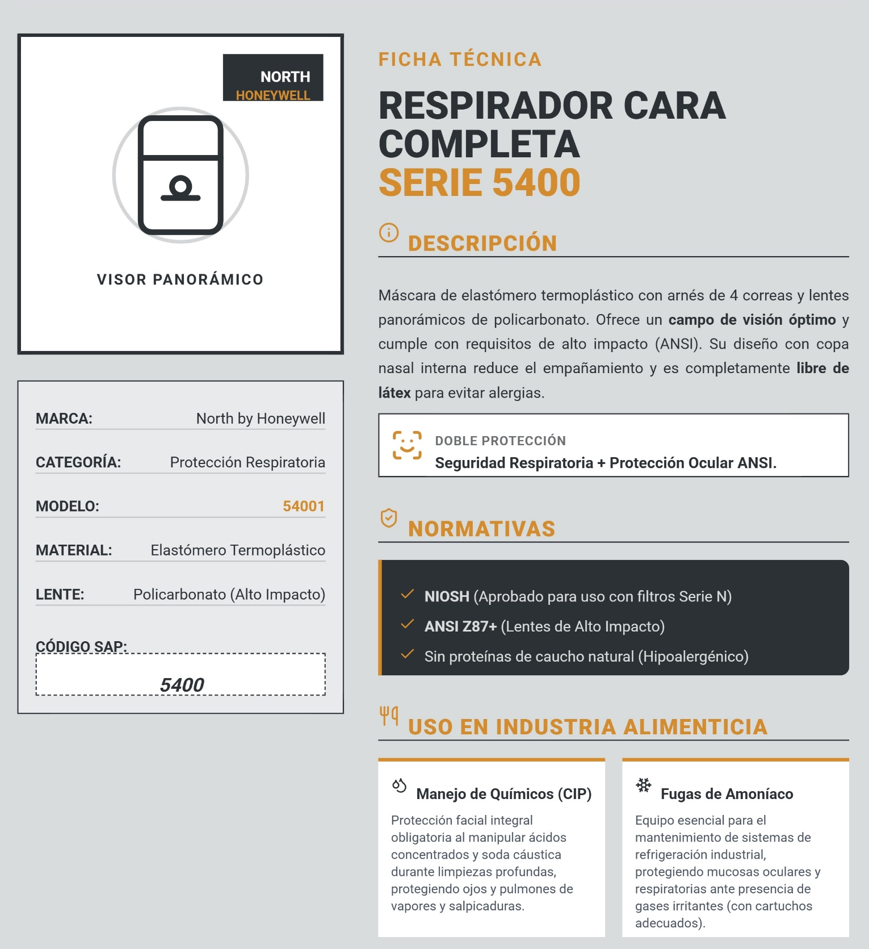
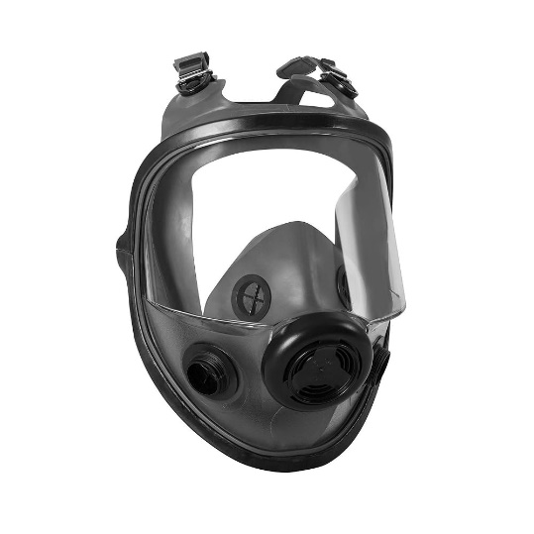
5051580

Slide 20
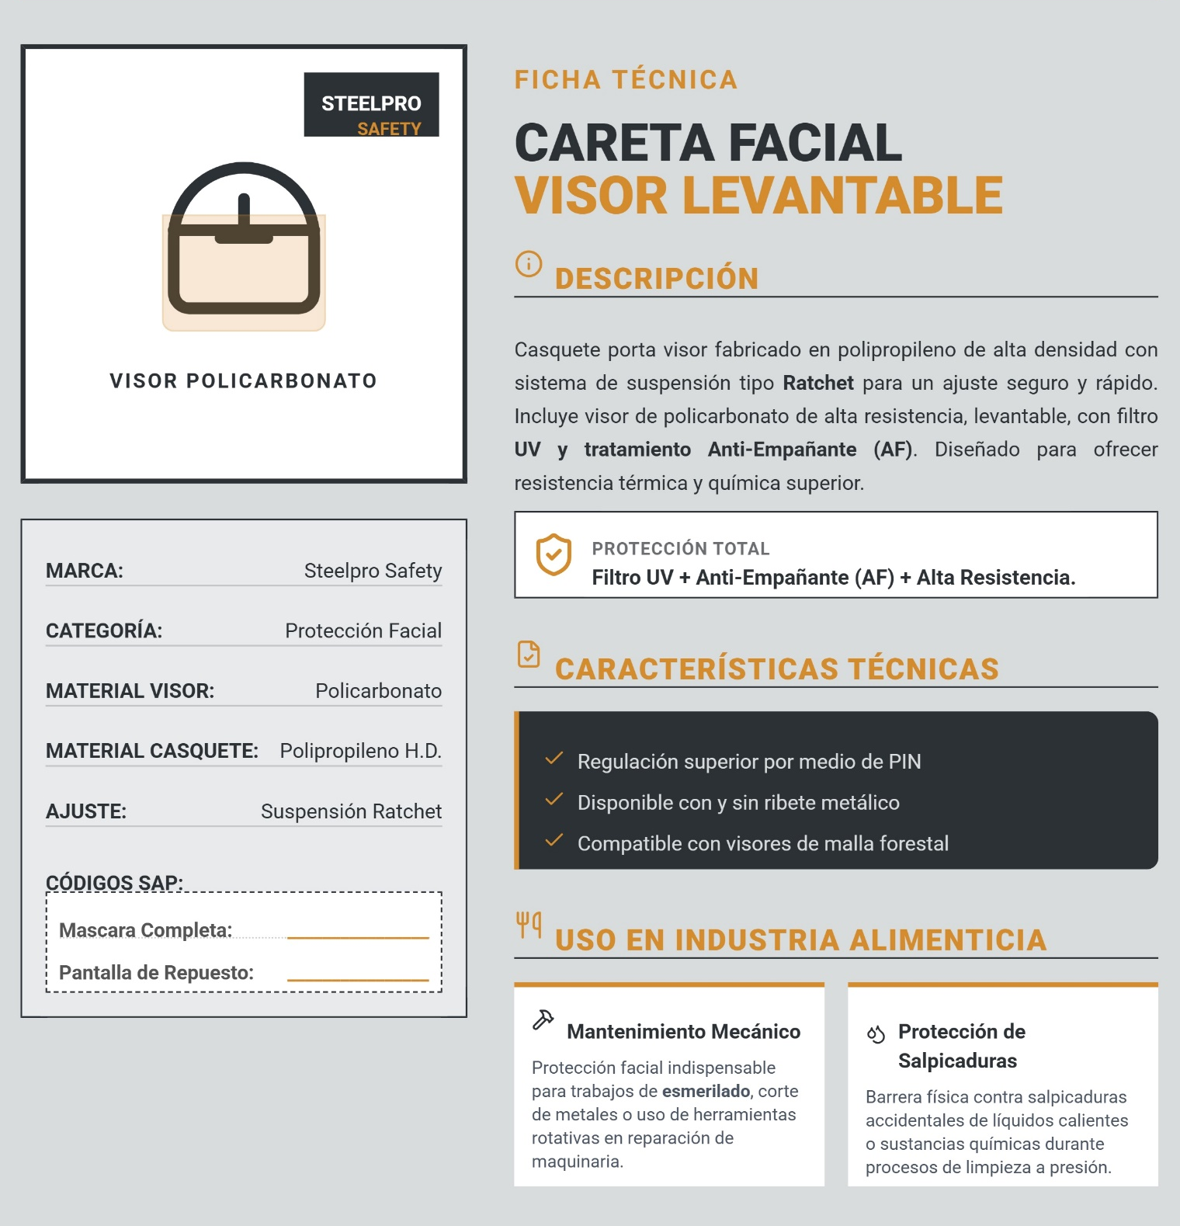

5051584
5049338

Slide 21
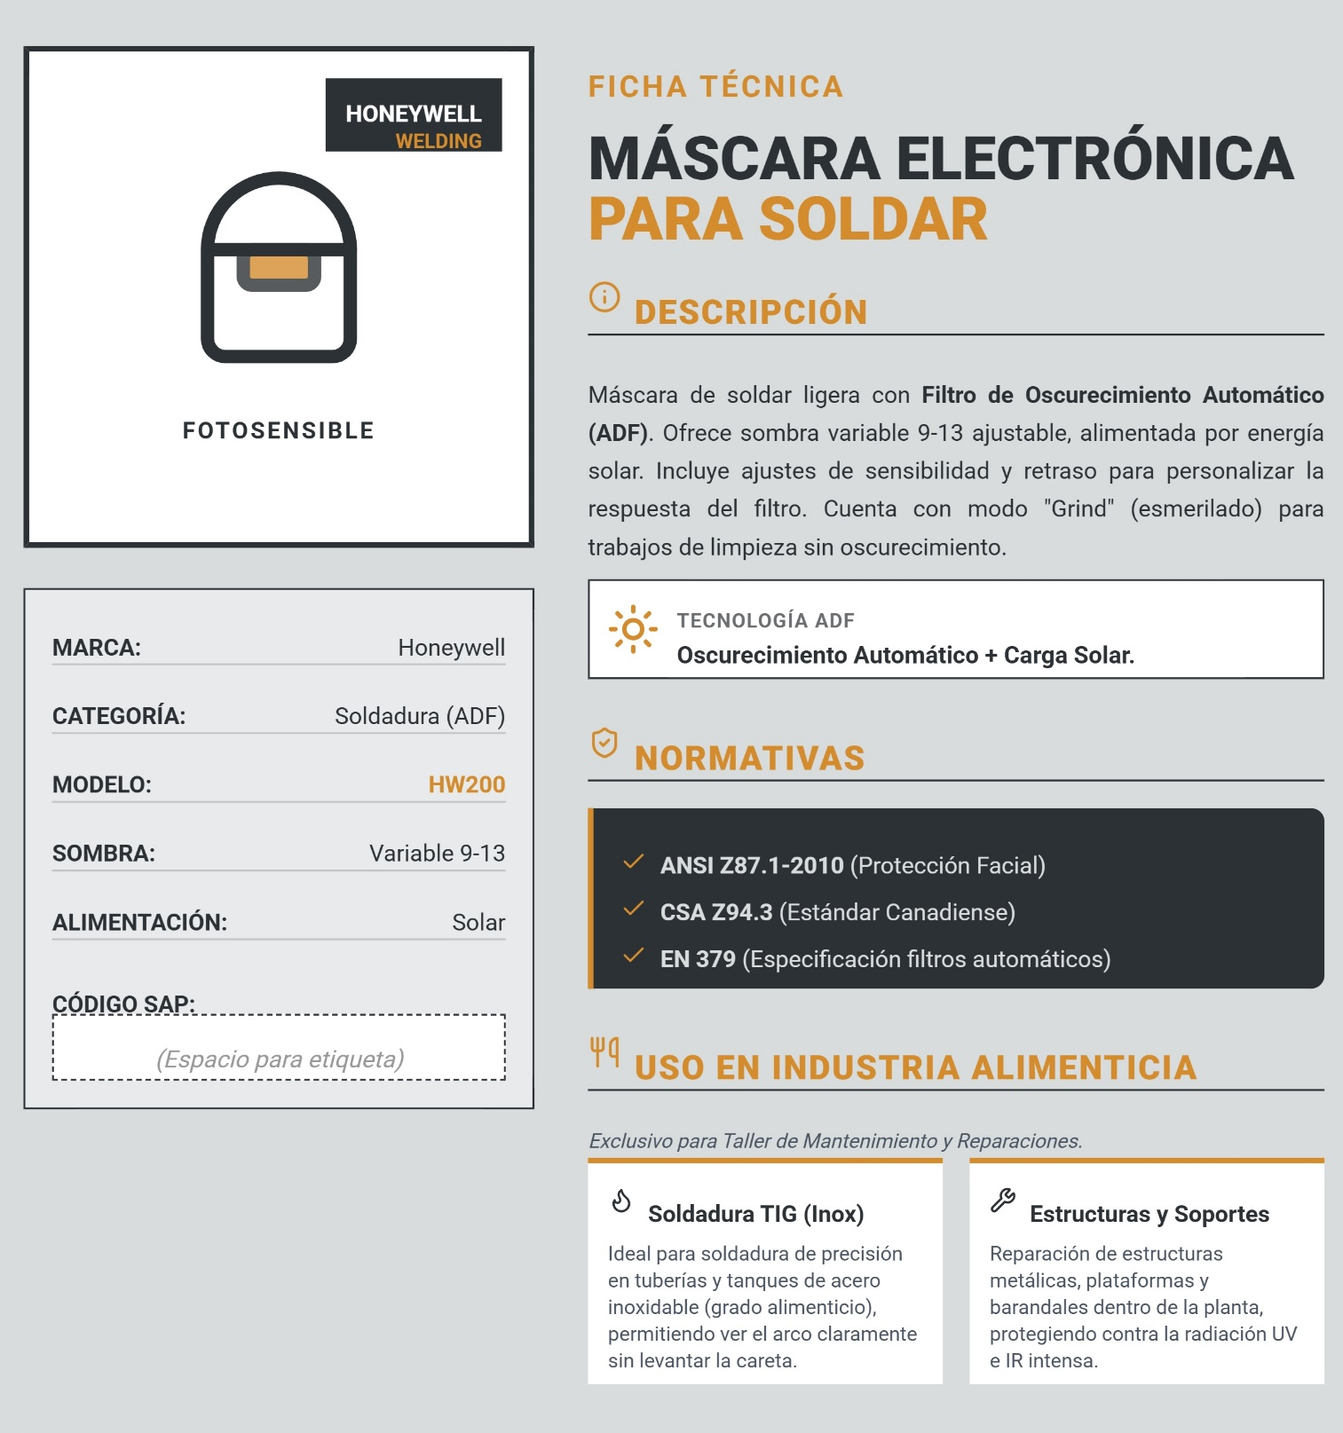
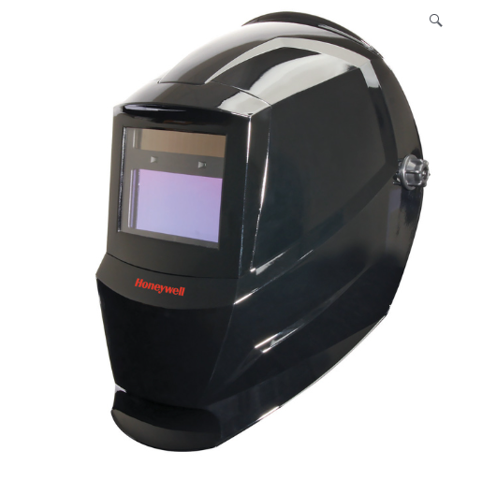
5051569

Slide 22

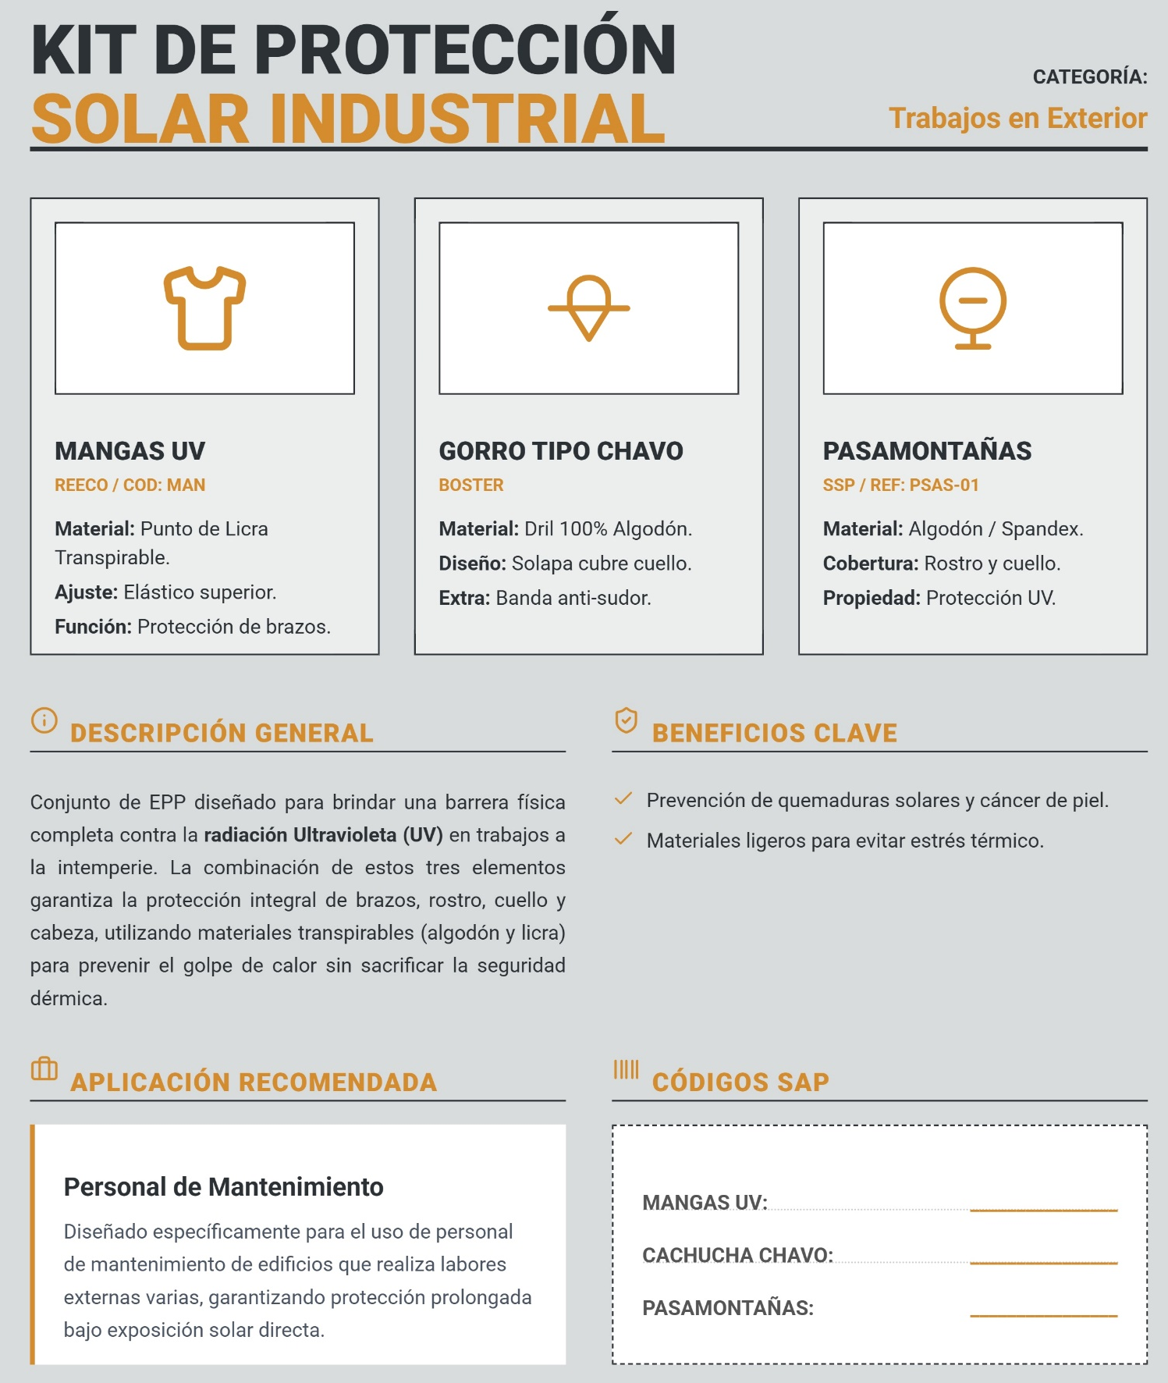



5051575
5051566
5051567

Slide 23

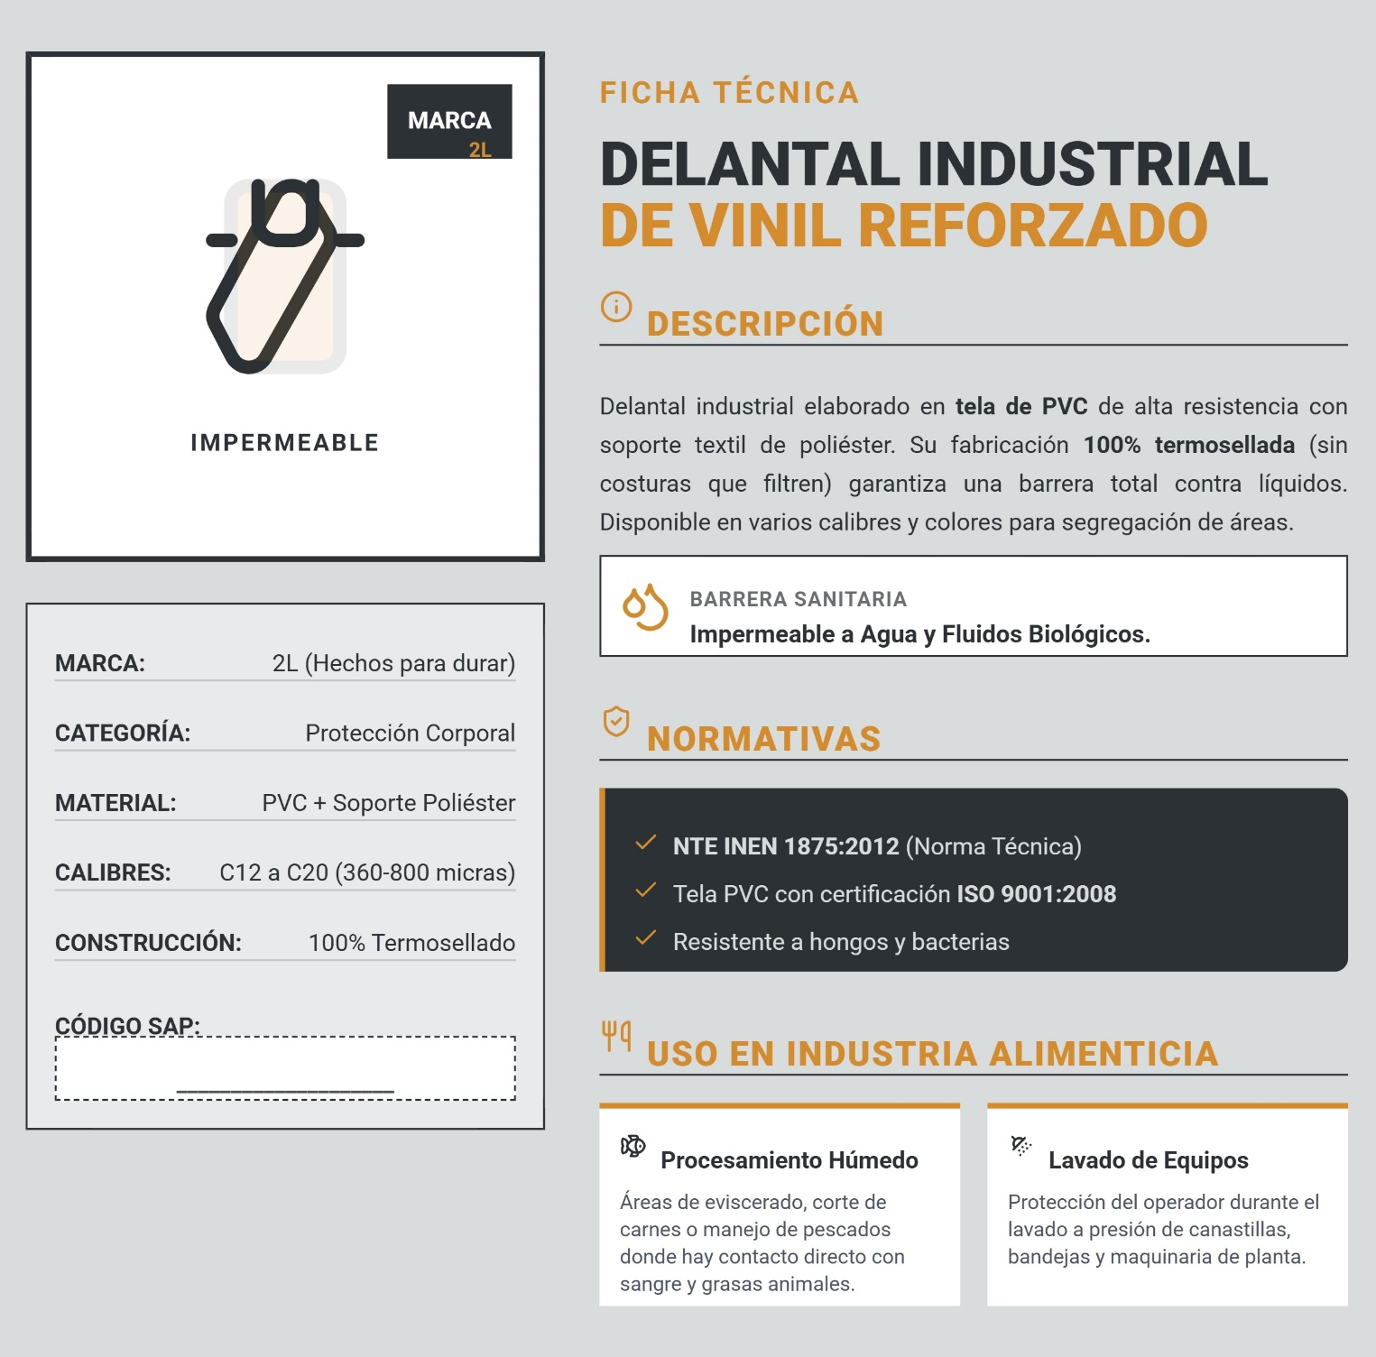

5010402

Slide 24
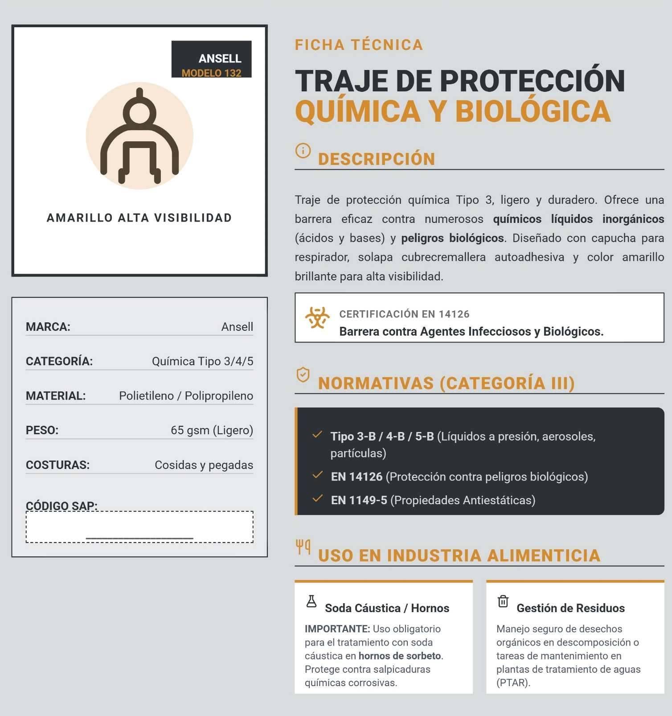

501571

Slide 25
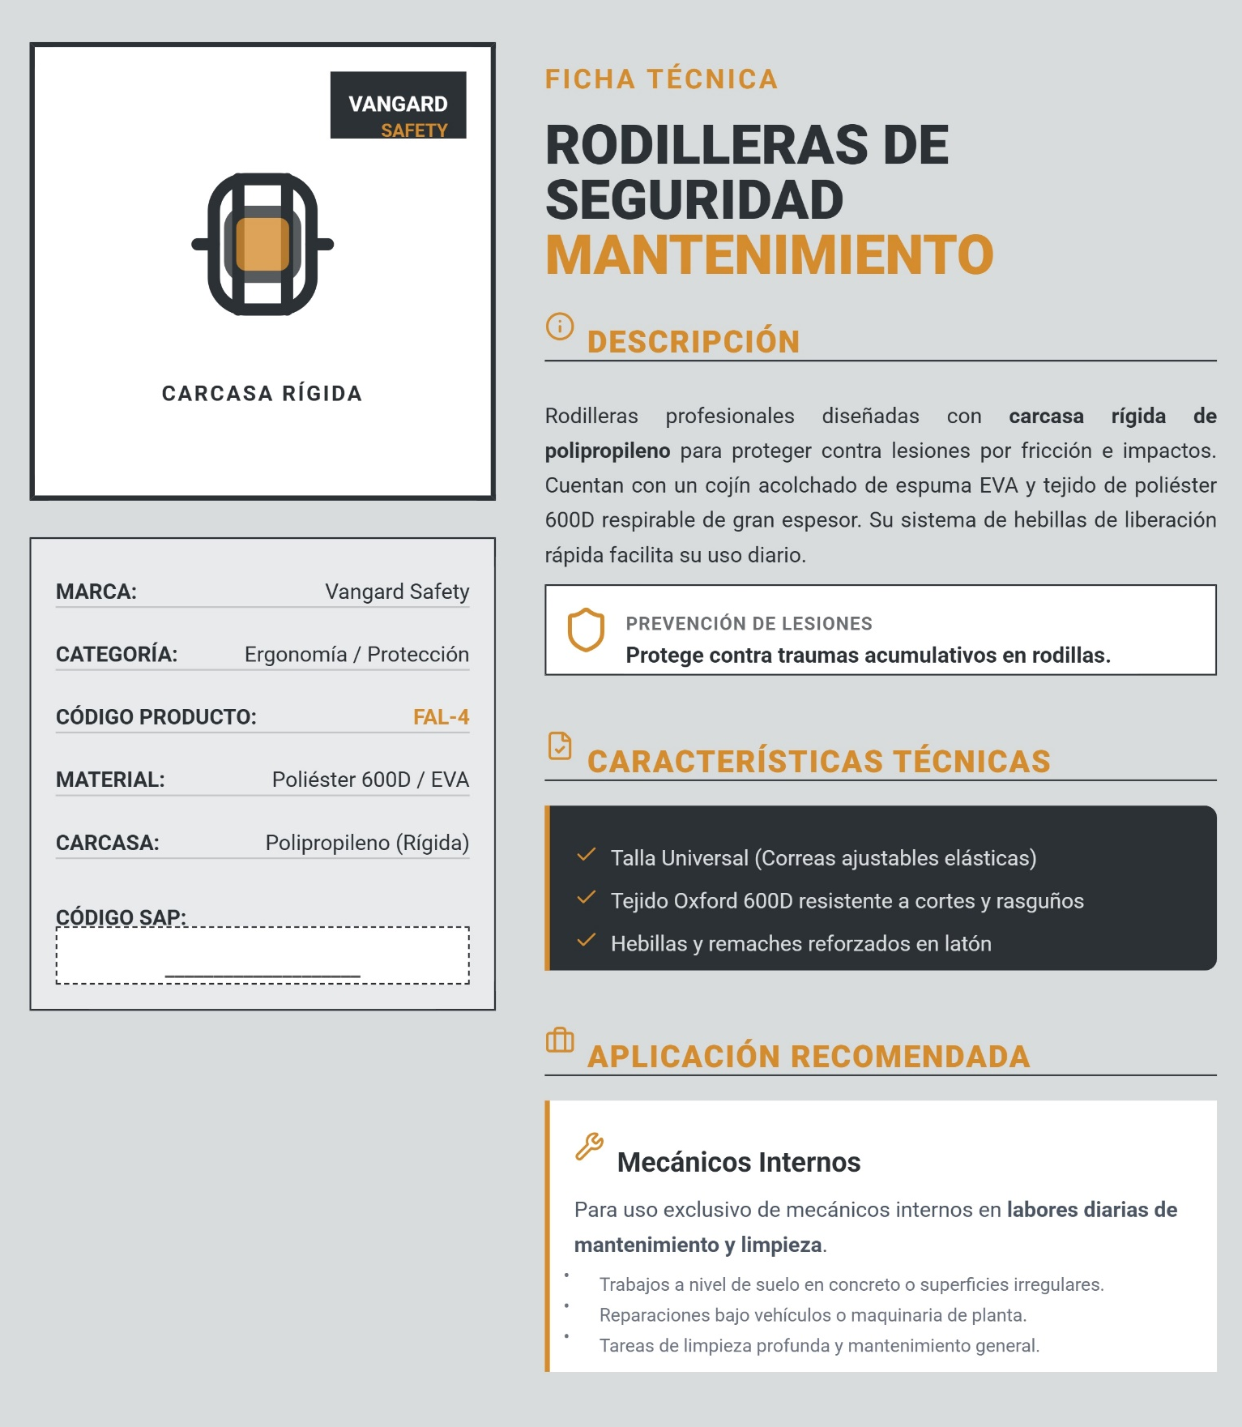
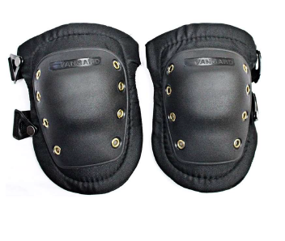
Consultar a SST

Slide 26

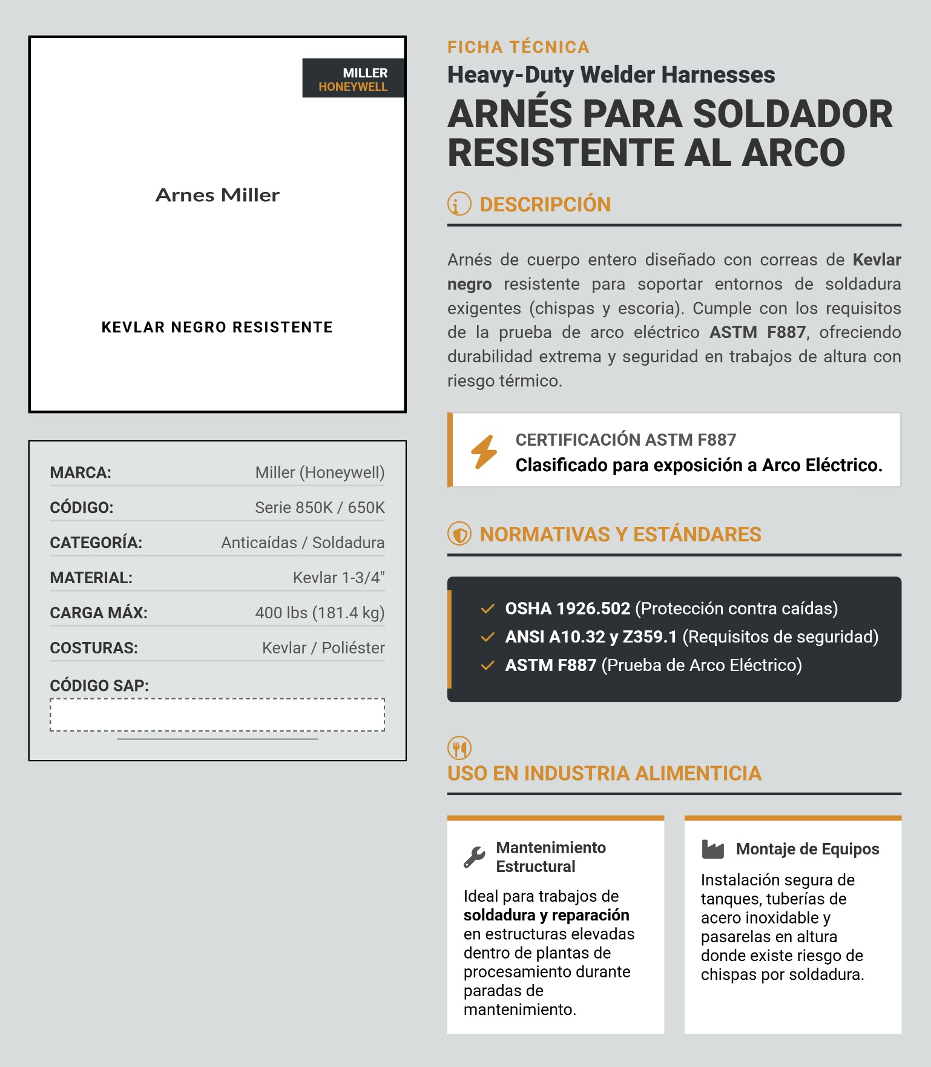
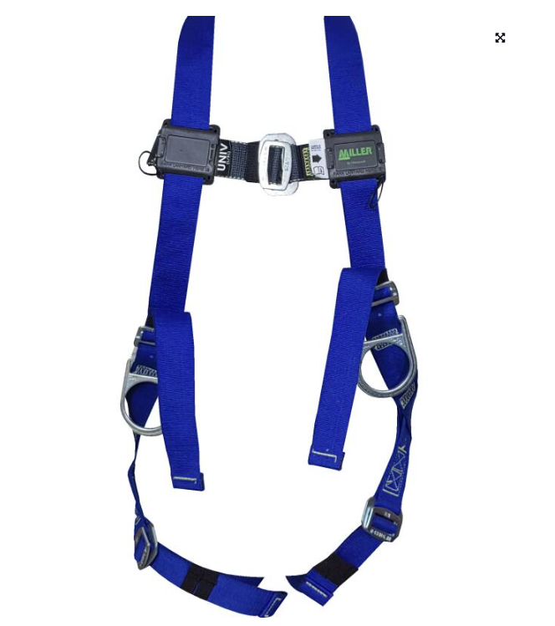
Uso Con Ficha

Slide 27
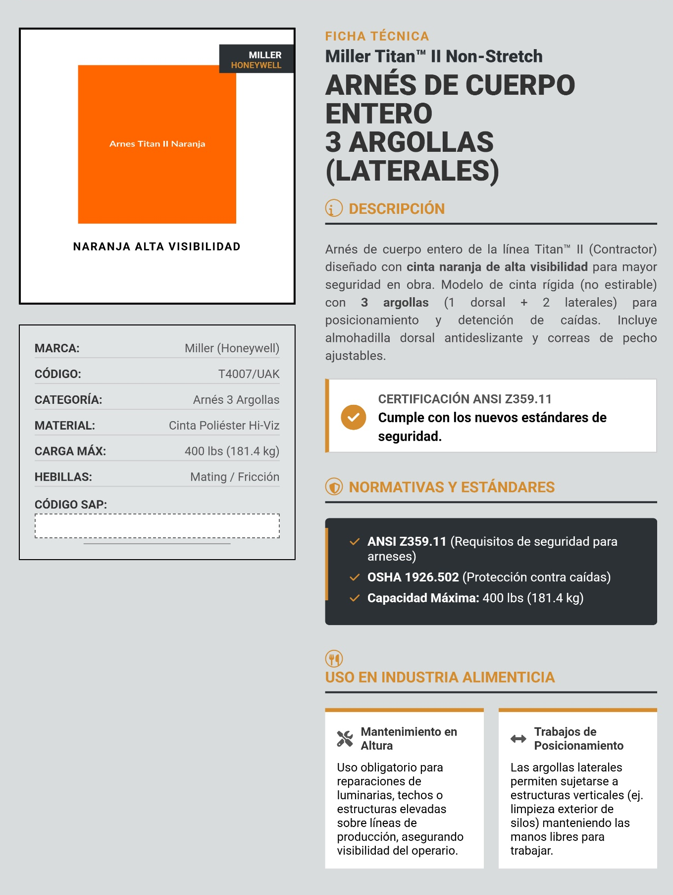
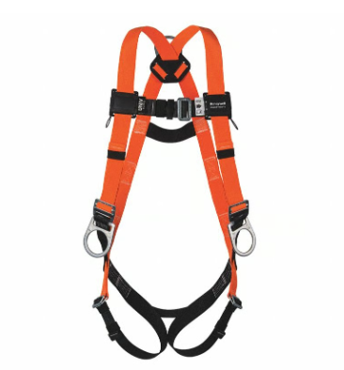
Uso Con Ficha

Slide 28
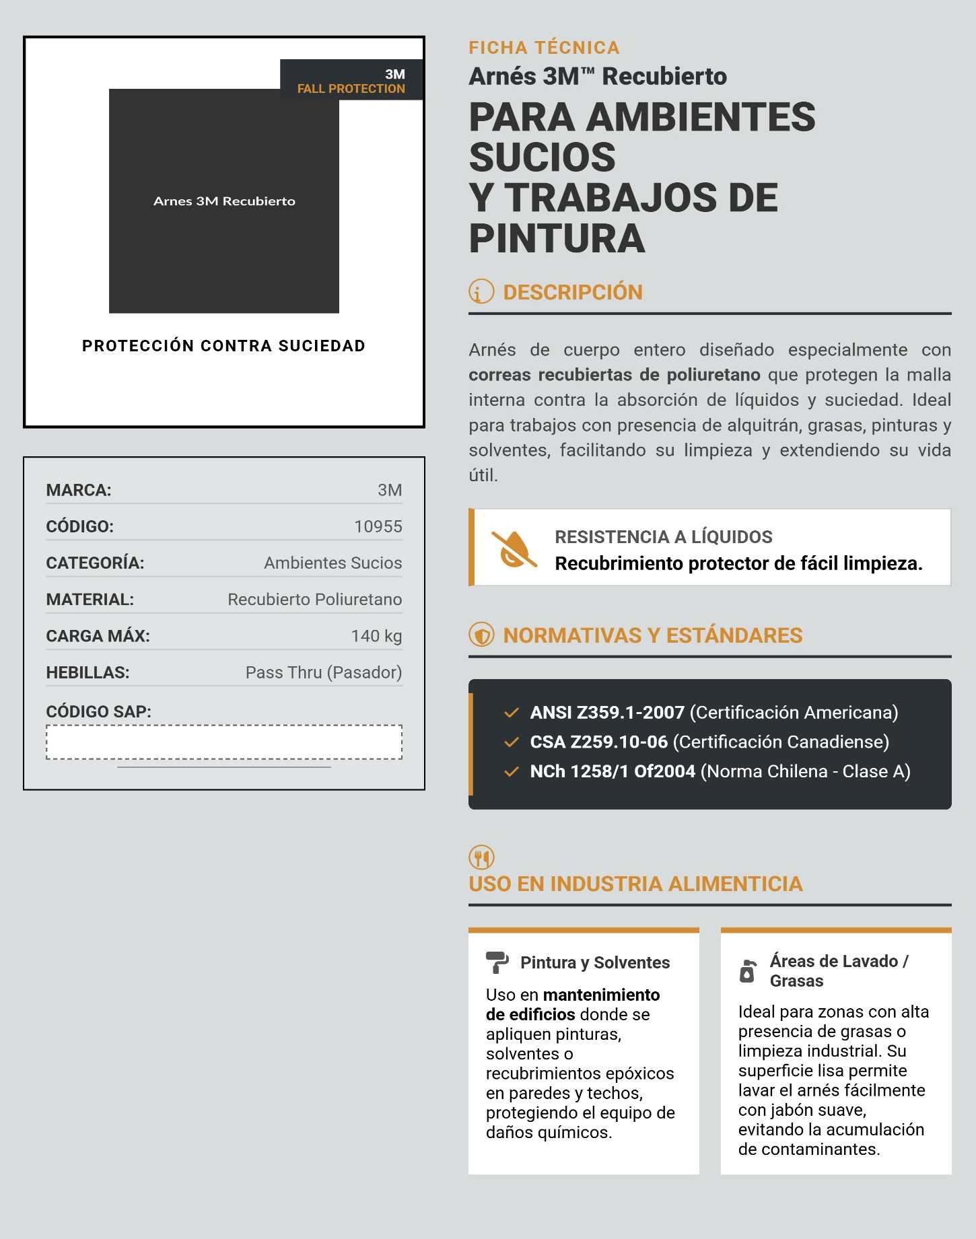

Uso Con Ficha

Slide 29
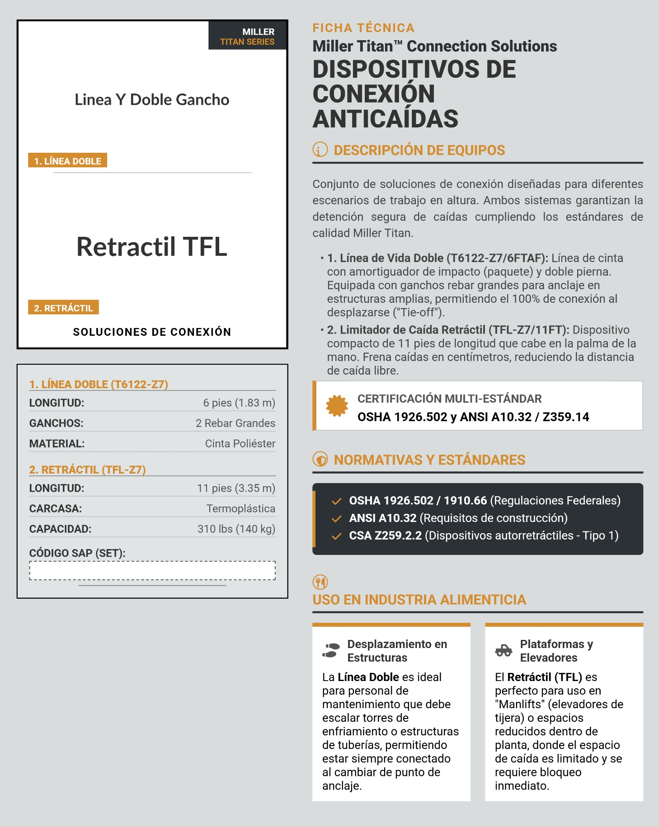
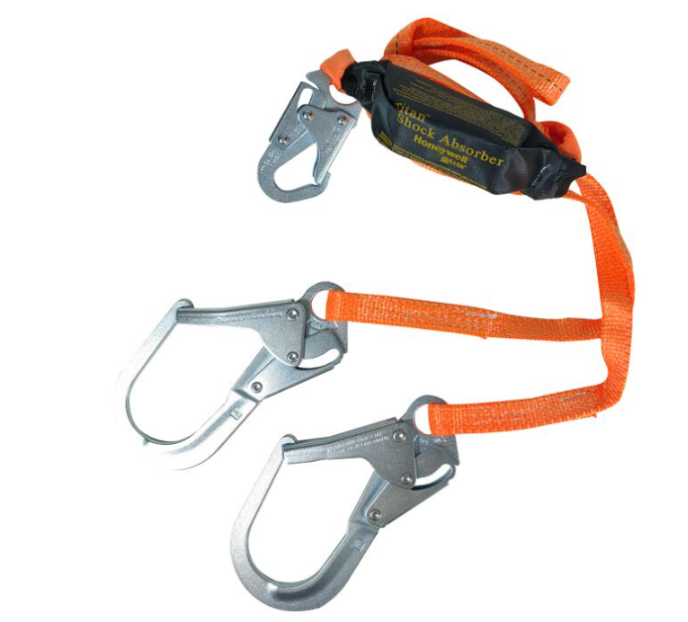
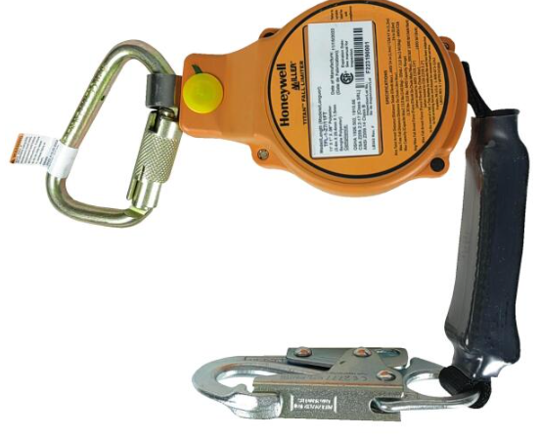
Complemento de Arnés
Uso Con Ficha

Slide 30
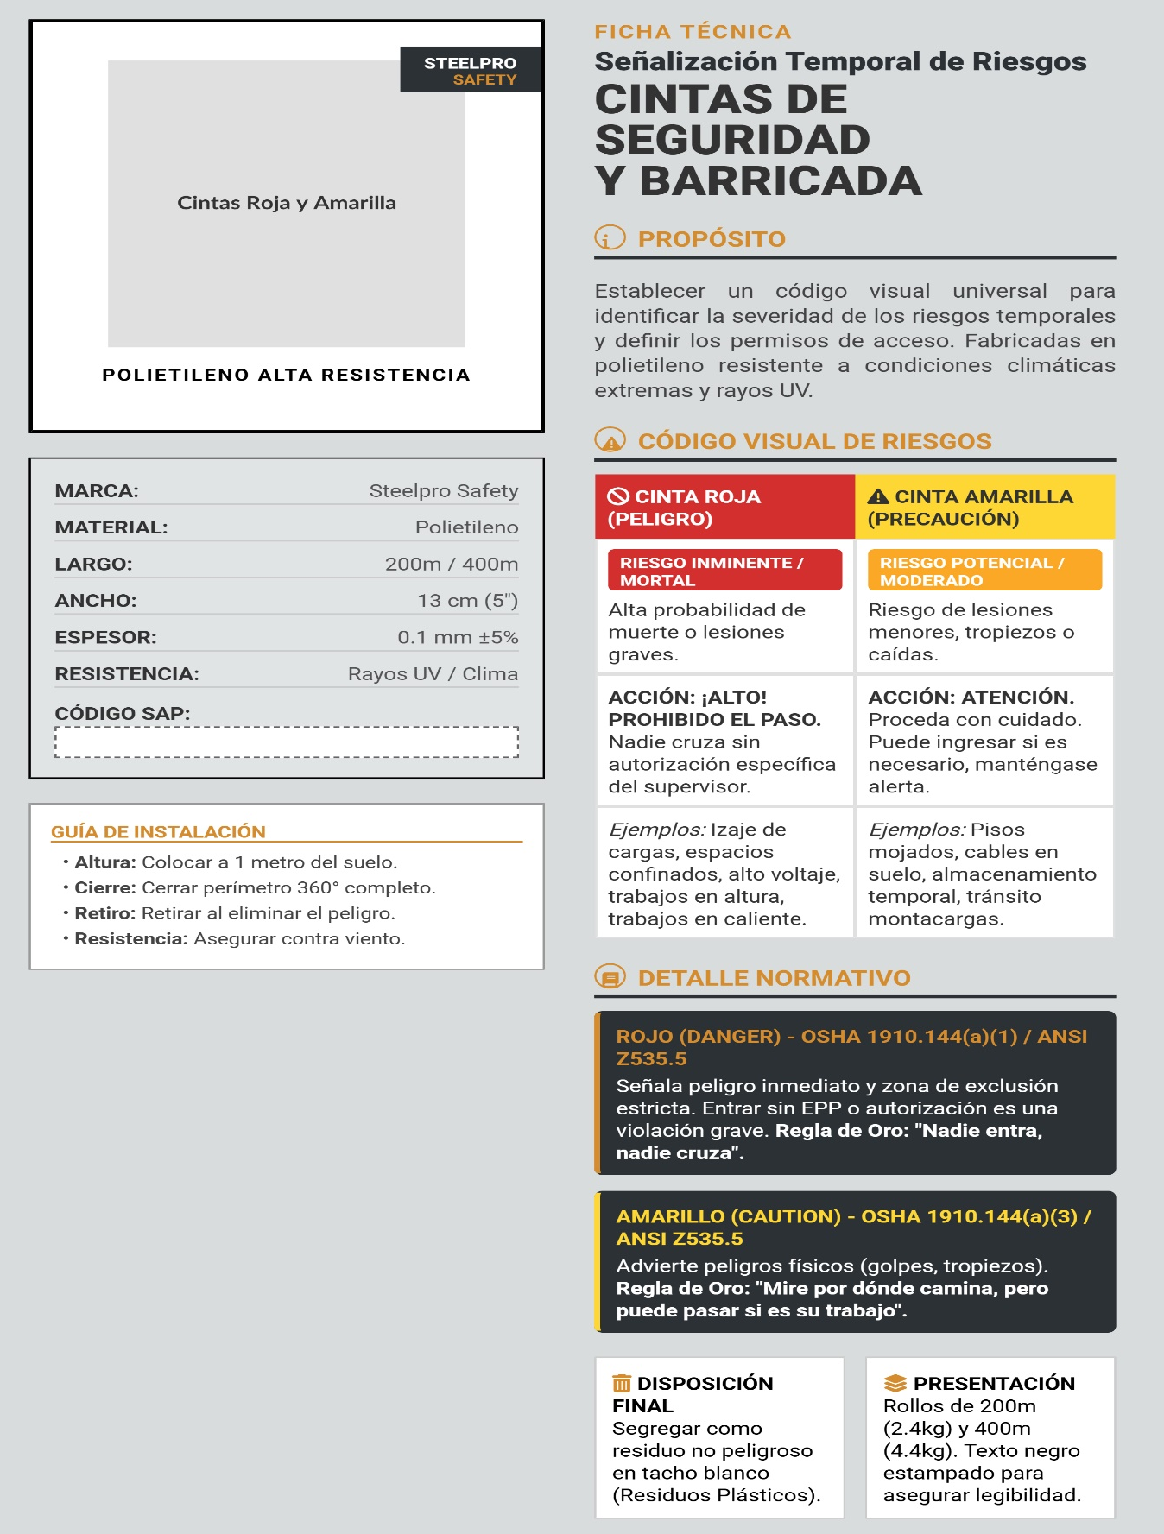
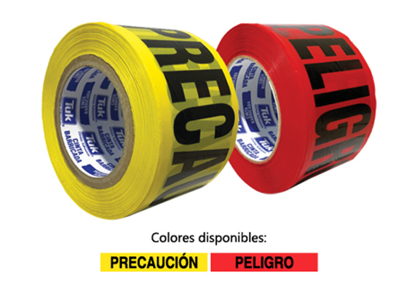
Uso Con Ficha

